Slide 1

ВВОДНЫЙ ИНСТРУКТАЖ
ПО ОХРАНЕ ТРУДА

Slide 2
Настоящая инструкция разработана в соответствии с требованиями ГОСТ 12.0.004-90 «ССБТ. Организация обучения безопасности труда. Общие положения».
Введение.

Slide 3
Вводный инструктаж проводится со всеми вновь принимаемыми на работу независимо от их образования, стажа работы по данной профессии или должности, с временными работниками, командированными, совместителями, учащимися и студентами, прибывшими на производственное обучение или практику, с учащимися в учебных заведениях перед началом лабораторных и практических работ в учебных лабораториях, мастерских, участках.
Вводный инструктаж проводится также с работниками перед фактическим допуском к работе, вне зависимости от условий и качества оформления на работу.
Вводный инструктаж не проводится с гражданами при заключении с ними гражданско-правового договора.

Slide 4
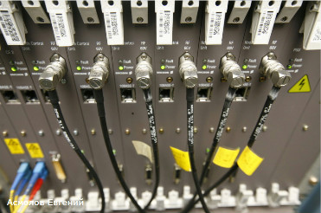
«ПиН Энерго» - динамично развивающаяся компания, работающая на рынке телекоммуникаций Санкт-Петербурга.
Ооо «пин энерго» выполняет следующие работы:
- устройство сетей электроснабжения напряжением до 1000 В
- устройство наружных линий связи, в том числе телефонных, радио и телевидения
- монтаж электротехнических установок, оборудования, систем автоматики и сигнализации
-монтаж оборудования сооружений связи
-пусконаладочные работы коммутационных аппаратов, устройств, средств телемеханики, автоматики, сигнализации и взаимосвязанных устройств, средств телемеханики
- по комплексной наладке систем.
Адрес Компании:
195197, санкт-петербург, полюстровский проспект, 32
Общие сведения о Компании

Slide 5
Работники обязаны:
1. Выполнять только порученную администрацией работу;
2. Во время работы быть внимательными, не отвлекаться и не отвлекать
других;
3. Не допускать на рабочее место лиц, не имеющих отношения к работе;
4. Не работать неисправным инструментом и на неисправном оборудовании;
5. Содержать в чистоте территорию и рабочее место;
6. Места, где ведутся работы, обходить на безопасном расстоянии;
7. Выполнять требования предупредительных плакатов, надписей, световых сигналов;
8. О замеченных недостатках и неисправностях на рабочем месте немедленно
сообщать администрации и без разрешения к работе не приступать.

Slide 6
Работникам запрещается:
Употреблять спиртные напитки, принимать наркотические и токсические
вещества, а также находиться в нетрезвом виде, в состоянии наркологического и
токсического опьянения, на территории предприятия включая санитарно-бытовые
помещения, как в рабочее, так и в нерабочее время;
Прикасаться к неизолированным и поврежденным проводам,
электрооборудованию, арматуре общего освещения, клапанам и электроприводам,
открывать двери электрошкафов; самостоятельно исправлять вышедшее из строя
электрооборудование;
Проходить в местах, не предназначенных для прохода, подлезать под
стоящие железнодорожные составы и перебегать пути впереди движущегося
транспорта; стоять на пути движения транспортных средств; ездить на подножках транспортных средств. На свое рабочее место идти по установленным маршрутам движения, двигаться по левой стороне дороги навстречу автотранспорту

Slide 7
Работникам запрещается:
Заходить за ограждения опасных зон и находиться в опасных зонах действия
грузоподъемных (под поднятым грузом и стрелой крана) и дорожно-строительных
машин и другого оборудования, представляющего опасность для работающих;
Прикасаться к находящимся в движении механизмам, проникать за
ограждения.

Slide 8
Основные термины и определения охраны труда
Основные термины и определения
охраны труда
Ст. 212 ТК РФ – «Работодатель обязан обеспечить информирование работников об условиях и охране труда на рабочих местах, о существующем риске повреждения здоровья
Ст. 219 ТК РФ «Каждый работник имеет право на получение достоверной информации от работодателя, об условиях и охране труда на рабочем месте, о существующем риске повреждения здоровья,
Охрана труда - система сохранения жизни и здоровья работников в процессе трудовой деятельности, включающая в себя правовые, социально-экономические, организационно-технические, санитарно-гигиенические, лечебно-профилактические, реабилитационные и иные мероприятия
Условия труда - совокупность факторов производственной среды и трудового процесса, оказывающих влияние на работоспособность и здоровье работника
Факторы производственной среды :
физические факторы;
химические факторы;
биологические факторы.
Факторы трудового процесса:
тяжесть труда;
напряженность труда.

Slide 9
Вредный производственный фактор - производственный фактор, воздействие которого на работника может привести к его заболеванию
Опасный производственный фактор - производственный фактор, воздействие которого на работника может привести к его травме
Безопасные условия труда - условия труда, при которых воздействие на работающих вредных и (или) опасных производственных факторов исключено (т.е. уровни воздействия производственных факторов не превышают установленных гигиенических нормативов)
Гигиенические нормативы условий труда (ПДК, ПДУ) - уровни вредных производственных факторов, которые при ежедневной (кроме выходных дней) работе, но не более 40 часов в неделю, в течение всего рабочего стажа не должны вызывать заболеваний или отклонений в состоянии здоровья, обнаруживаемых современными методами исследований, в процессе работы или в отдаленные сроки жизни настоящего и последующего поколений.

Slide 10
Виды ответственности за нарушения
государственных нормативных требований охраны труда
Ст. 362 ТК «Руководители и иные должностные лица организаций, виновные в нарушении трудового законодательства и иных нормативных правовых актов, содержащих нормы трудового права, несут ответственность в случаях и порядке, которые установлены федеральными законами.
Действующее законодательство РФ устанавливает
виды юридической ответственности
Дисциплинарная
Материальная
Административная
Гражданско-правовая
Уголовная

Slide 11
Средства защиты работающих
Средства защиты работающих - технические средства, используемые для предотвращения или уменьшения воздействия на работников вредных или опасных производственных факторов, а также для защиты от загрязнения.
Классификация средств коллективной защиты (СКЗ)
ГОСТ 12.4.011-89 Средства защиты работающих. Общие требования и классификация
Классификация средств индивидуальной защиты(СИЗ)
Классы средств коллективной защиты:
Средства нормализации воздушной среды производственных помещений и рабочих мест;
Средства нормализации освещения производственных помещений и рабочих мест;
СКЗ от повышенного уровня ионизирующих излучений;
СКЗ от повышенного уровня инфракрасных излучений;
СКЗ от повышенного или пониженного уровня ультрафиолетовых излучений;
СКЗ от повышенного уровня электромагнитных излучений;
СКЗ от повышенной напряженности магнитных и электрических полей;
СКЗ от повышенного уровня лазерного излучения;
СКЗ от повышенного уровня шума;
СКЗ от повышенного уровня вибрации (общей и локальной);
СКЗ от повышенного уровня ультразвука;
СКЗ от повышенного уровня инфразвуковых колебаний;
СКЗ от поражения электрическим током;
СКЗ от повышенного уровня статического электричества;
СКЗ от повышенных или пониженных температур поверхностей оборудования, материалов;
СКЗ от повышенных или пониженных температур воздуха и температурных перепадов;
СКЗ от воздействия механических факторов;
СКЗ от воздействия химических факторов;
СКЗ от воздействия биологических факторов;
СКЗ от падения с высоты.

Slide 12
Средства индивидуальной защиты
На работах с вредными и (или) опасными условиями труда, а также на работах, выполняемых в особых температурных условиях или связанных с загрязнением, работникам выдаются сертифицированные средства индивидуальной защиты в соответствии с нормами, утвержденными в порядке, установленном Правительством Российской Федерации. (статья 221 Трудового кодекса Российской Федерации).
Приобретение средств индивидуальной защиты и обеспечение ими работников в соответствии с требованиями охраны труда производится за счет средств работодателя (статьи 212 и 219 Трудового кодекса РФ).
Классы средств индивидуальной защиты :
изолирующие костюмы — пневмокостюмы, гидроизолирующие костюмы, скафандры;
специальная одежда — комбинезоны, полукомбинезоны, куртки, брюки, костюмы, халаты, плащи, фартуки, жилеты, пальто, тулупы;
специальная обувь — сапоги, ботфорты, полусапоги, ботинки, полуботинки, туфли, галоши, боты, бахилы;
СИЗ органов дыхания — противогазы, респираторы, пневмокостюмы, пневмомаски;
СИЗ головы — каски, шлемы, подшлемники, шапки, береты, шляпы;
СИЗ рук — рукавицы, перчатки, напальчники, наладонники;
СИЗ глаз — защитные очки;
СИЗ органов слуха — противошумные шлемы, наушники, вкладыши;
предохранительные приспособления — предохранительные пояса, диэлектрические коврики, ручные захваты, манипуляторы, наколенники, налокотники, наплечники;
защитные дерматологические средства — моющие, пасты, кремы, мази.
Постановление Минтруда РФ от 18 декабря 1998 г. № 51
«Правила обеспечения работников специальной одеждой, специальной обувью и другими средствами индивидуальной защиты»
Типовые отраслевые нормы бесплатной выдачи специальной одежды, специальной обуви и других средств индивидуальной защиты

Slide 13
Средства
Индивидуальной
Защиты

Slide 14
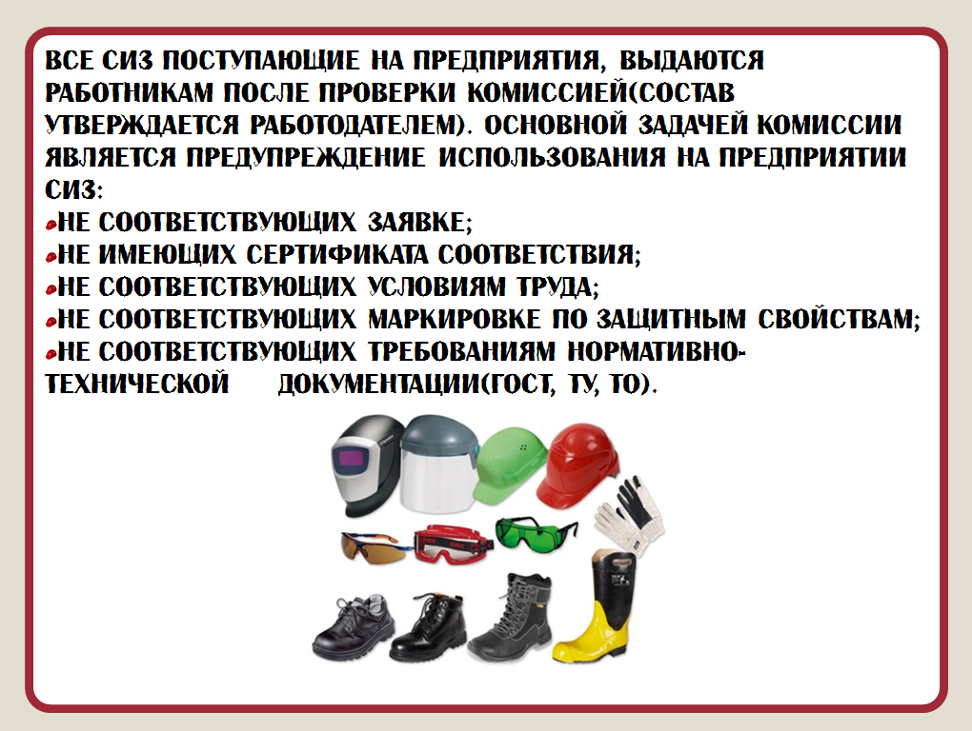

Slide 15
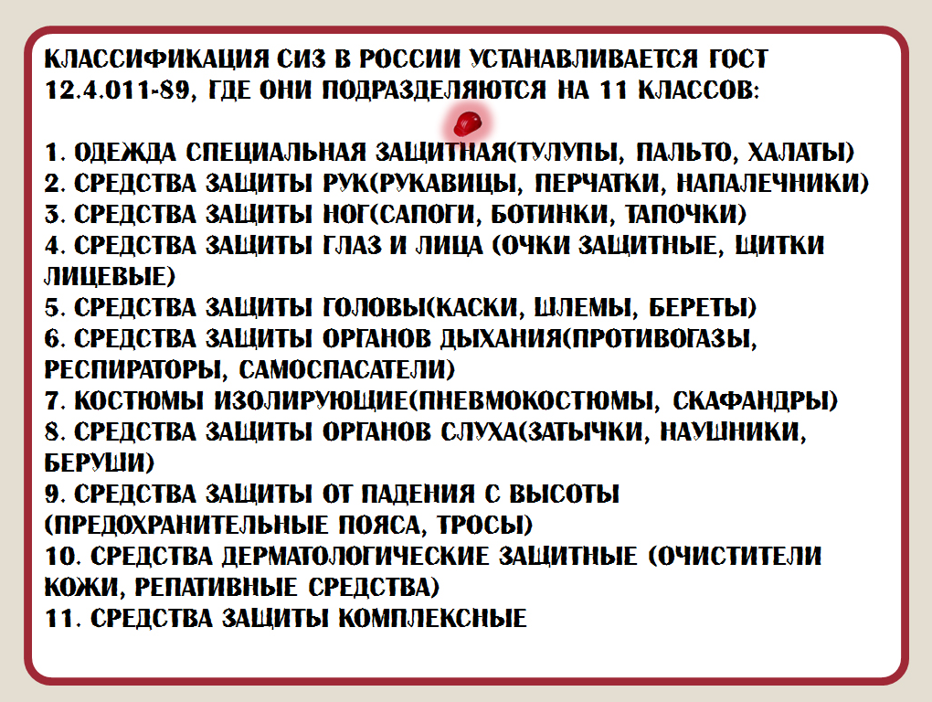

Slide 16
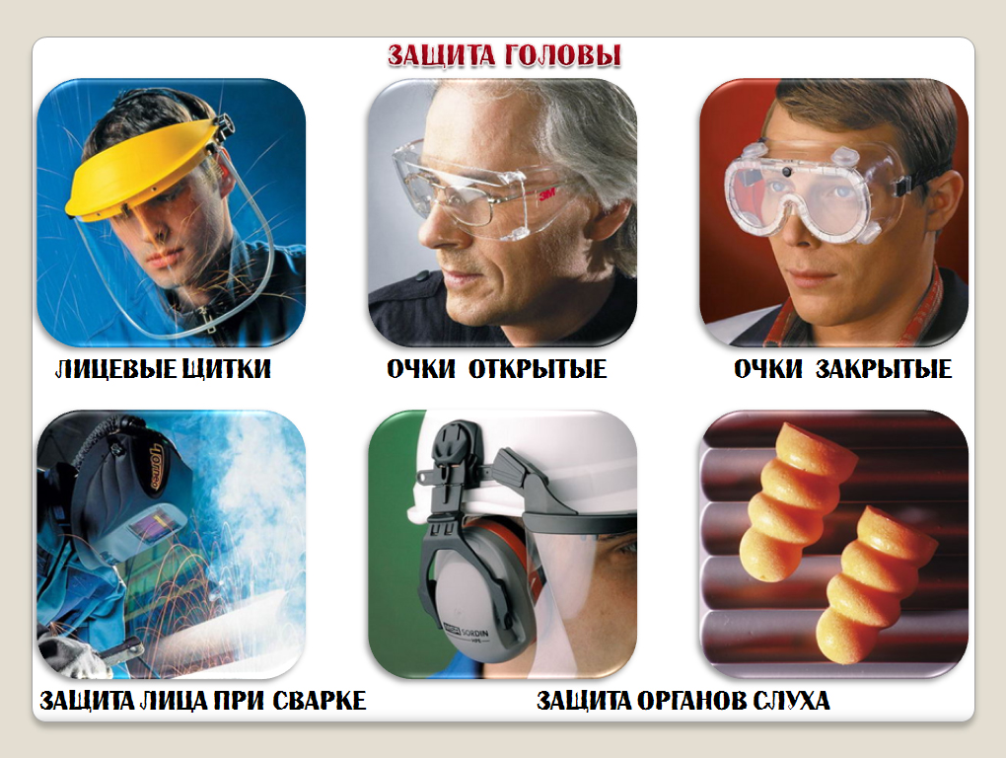

Slide 17
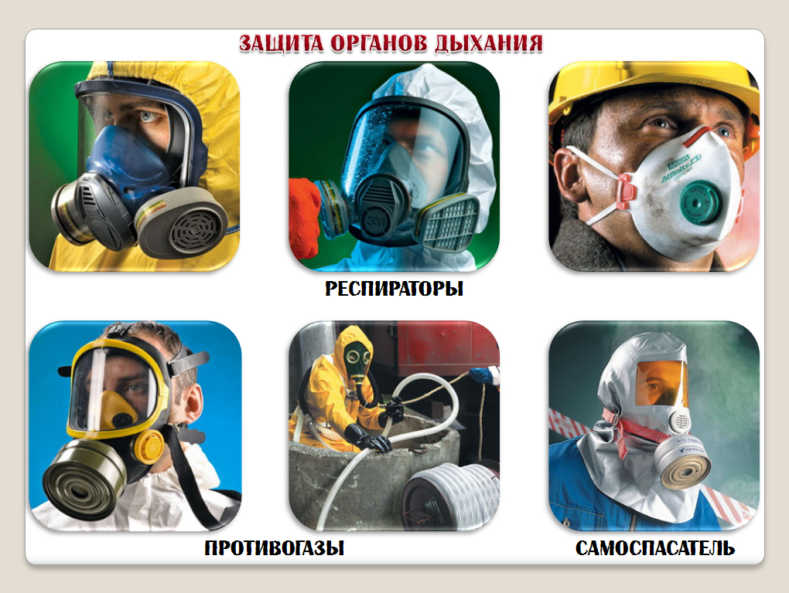

Slide 18


Slide 19
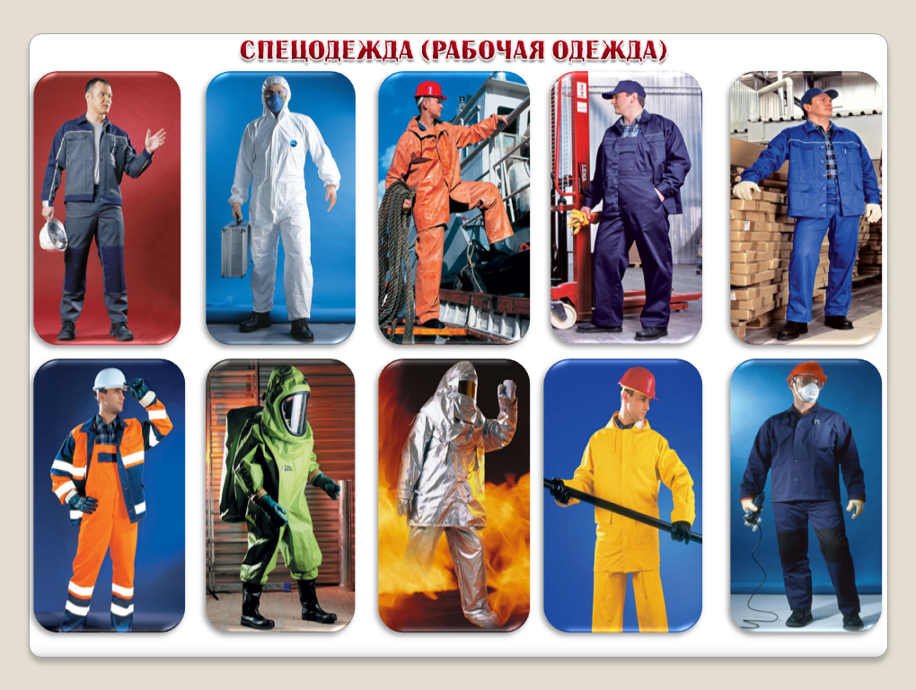

Slide 20
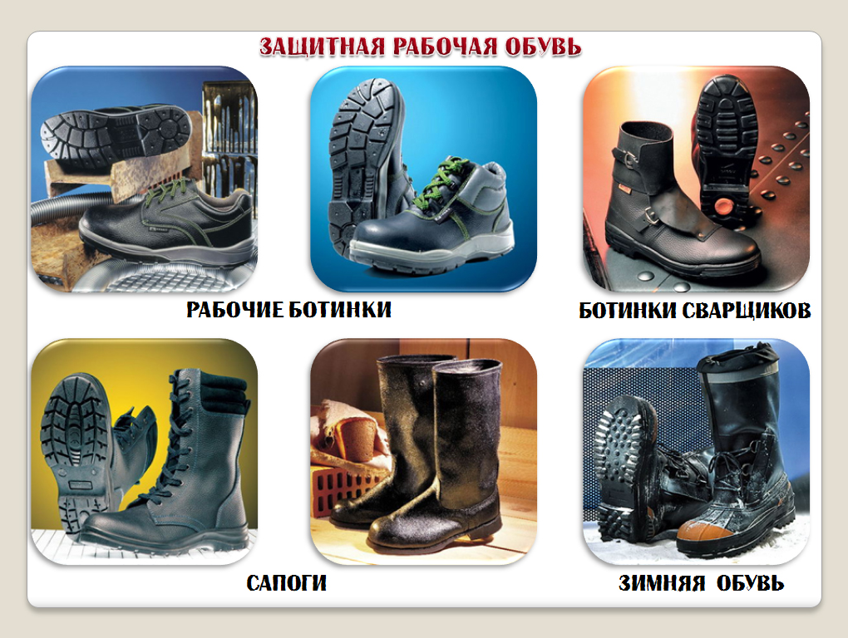

Slide 21
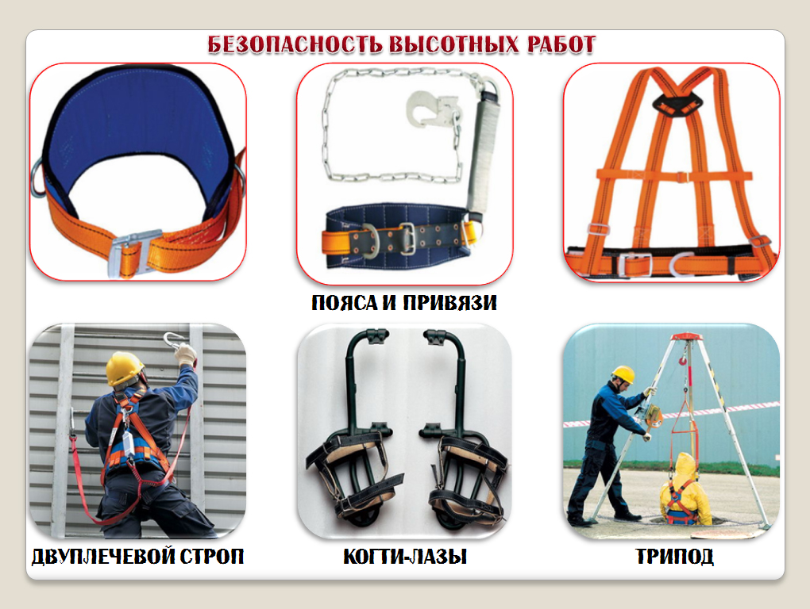

Slide 22
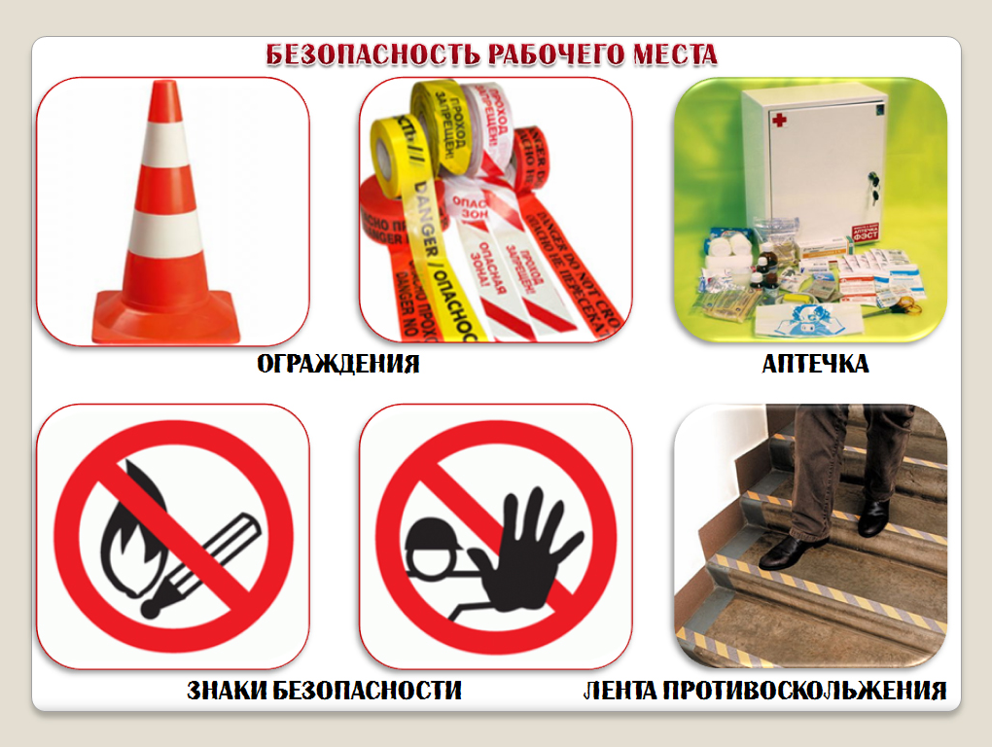

Slide 23
Мероприятия по обеспечению безопасности при Работах на высоте

Slide 24
Межотраслевые правила по охране труда при работе на высоте устанавливают единый порядок организации и проведения всех видов работ на высоте, верхолазных работ с целью обеспечения безопасности работников , выполняющих эти работы, и лиц, находящихся в зоне производства этих работ.
ПОТ РМ - 012 - 2000
К работам на высоте относятся работы, при которых работник находится на расстоянии менее 2 м от неогражденных перепадов по высоте 1,3м
Верхолазными считаются работы, выполняемые на высоте более 5 м от поверхности земли, перекрытия или рабочего настила, над которыми производятся работы.

Slide 25
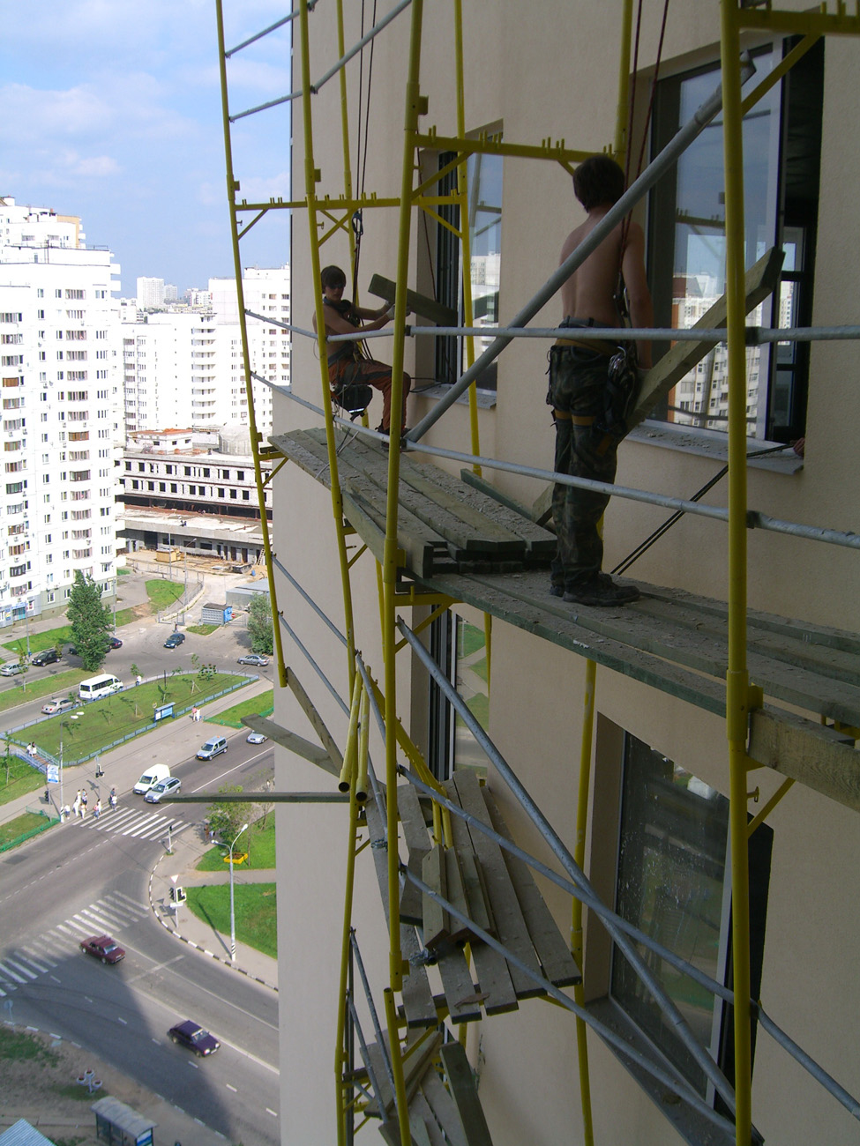
Основным опасным производственным фактором при работе на высоте является расположение рабочего места на значительной высоте.

Slide 26
Причины падения работников с высоты:
Техническое –отсутствие ограждений, предохранительных поясов, недостаточная прочность и устойчивость лесов, настилов, люлек, лестниц
Технологические – недостатки в проектах производства работ, неправильная технология ведения работ
Психологические – потеря самообладания, нарушение координации движений, неосторожные действия, небрежное выполнение своей работы
Метеорологические - сильный ветер, низкая и высокая температура воздуха, дождь, снег, туман, гололед.

Slide 27
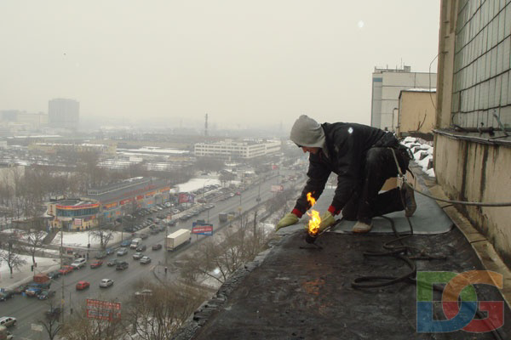

Slide 28
Причины падения предметов на работника:
Падение груза, перемещаемого грузоподъемными машинами, вследствие обрыва грузозахватных устройств, неправильной строповки (обвязки),выпадения штучного груза из тары и др.
Падение монтируемых конструкций вследствие нетехнологичности конструкций
Аварии строительных конструкций вследствие проектных ошибок.
Падение материалов, элементов конструкций, оснастки, инструмента и т.п.

Slide 29

Перед допуском к работе руководитель работ проводит целевой инструктаж, объясняет безопасные методы работы.

Slide 30
Требования к средствам индивидуальной защиты от падения с высоты
К СИЗ относятся:
Предохранительные пояса, соответствующие требованиям ГОСТ Р 50849-96, ГОСТ 12.4.184-95
Предохранительные полуавтоматические верхолазные устройства типа ПВУ-2
Ловители с вертикальным канатом или с другими устройствами
Канаты страховочные, ГОСТ 12.4.107-82
Каски строительные ГОСТ 12.4.087-84

Slide 31
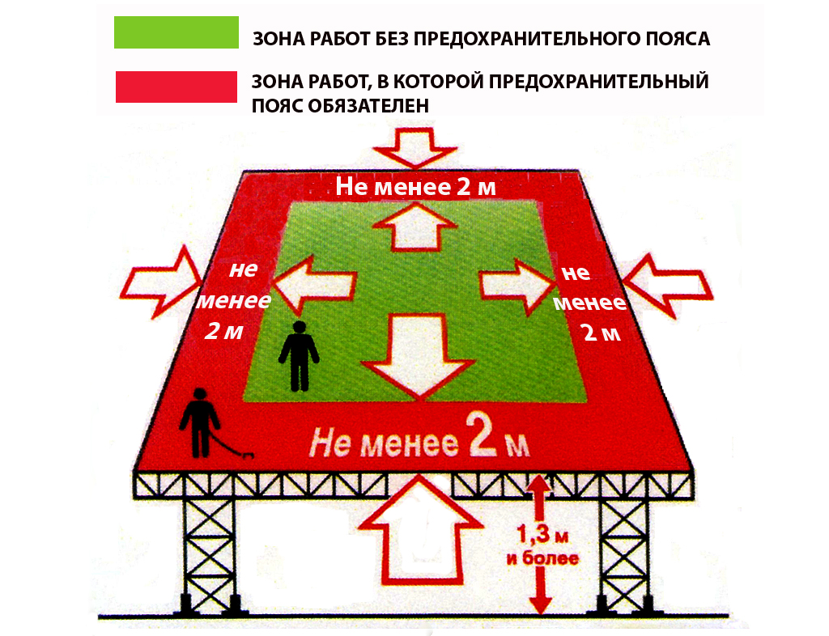
Инструкция по работе с монтажными предохранительными поясами
Предохранительные пояса предназначены для обеспечения безопасности работ на воздушных линиях электропередачи, электрических станциях, распределительных устройствах общего назначения и других энергетических сооружениях. Разрывная статическая нагрузка на пояс, установленный в рабочее положение, должна быть не менее 10,78 кН (1100 кгс).

Slide 32
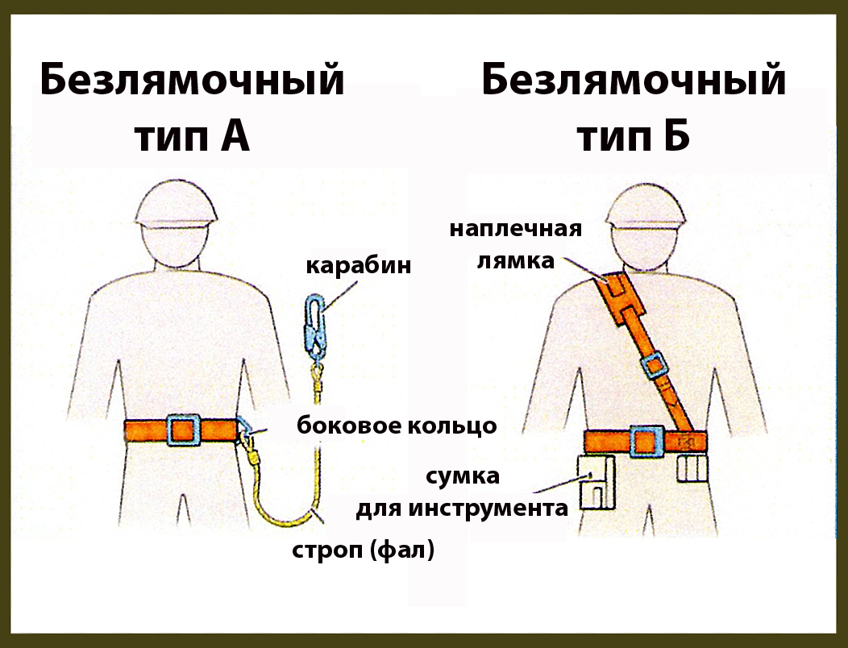
Пояса выполняются из сочетания материалов, обеспечивающего амортизацию и уменьшение амплитудного усилия, воспринимаемого работающим в случае срыва. Такое усилие при падении не превышает 6,86 кН (700 кгс) на длину стропа в течение 0,02 — 0,1 с.
Пояса по конструкции могут быть лямочные и безлямочные. Длина поясов составляет 1000 — 1600 мм и регулируется на расстоянии 350 мм; ширина лямочного пояса — не менее 40 мм, а безлямочного — 80мм.

Slide 33
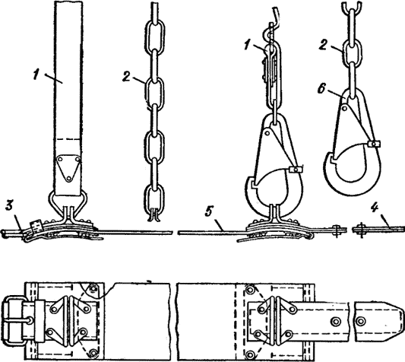
Кушак пояса изготавливают из двухслойного полукапронового ремня и окрашивают составом, уменьшающим воздействие сырости и влияние солнечной радиации. Концы полукапронового кушака подвергают термообработке или обшивают брезентом, кожей. Кушаки изготавливают нескольких размеров с учетом комплекции работающего и сезонной особенности его одежды.
Металлические детали пояса закрепляются на кушаке с помощью заклепок, под которые с двух сторон подкладывают металлические прокладки. На кушак навешивают инструментальные сумки или подвешивают инструменты, в этом случае к наружной стороне кушака приклепывают кольца, пряжки и т. п.
Предохранительный монтерский пояс типа I.
1 — строп из капрона;
2 — строп из цепи;
3 — пряжка;
4 — ремень;
5 — кушак;
6 — карабин.

Slide 34
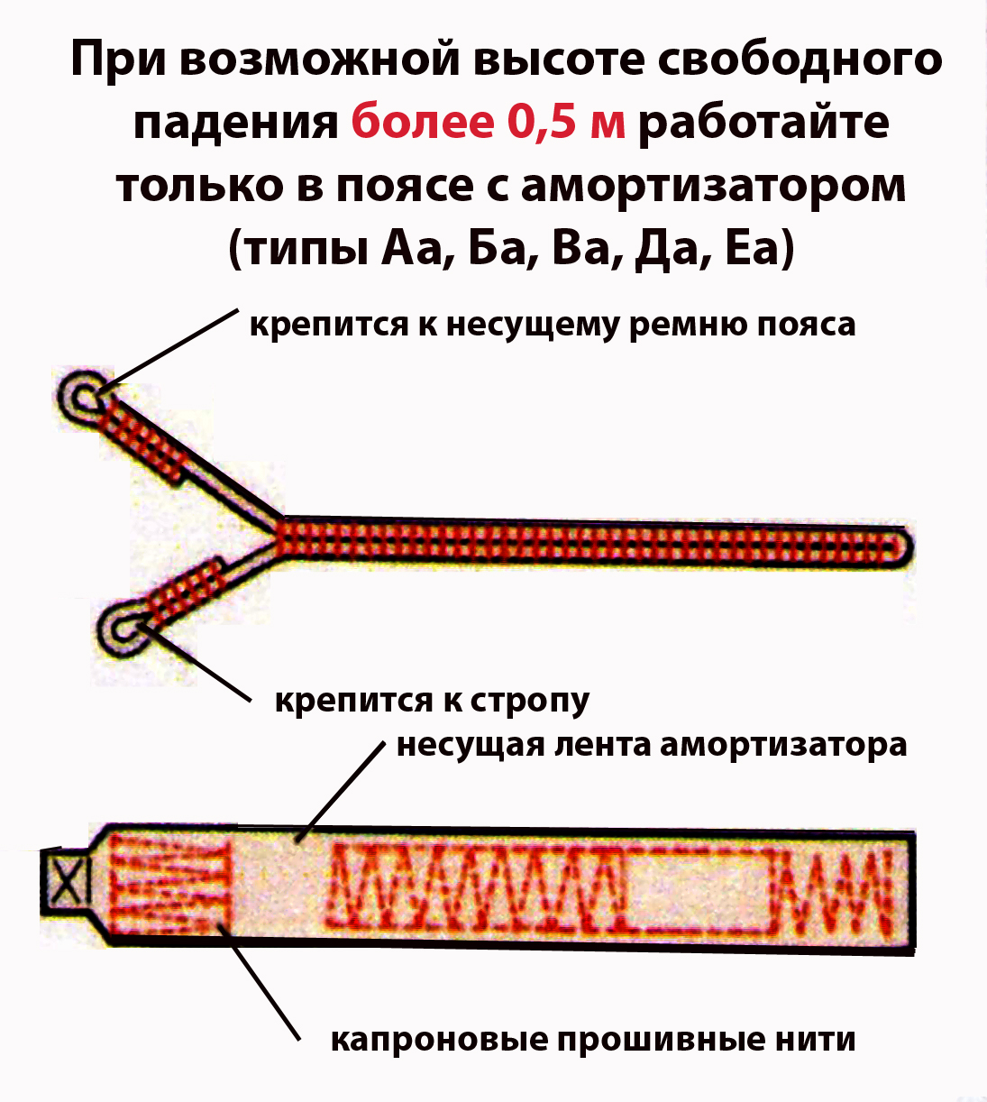
Строп предохранительного пояса изготавливают из непроводящих материалов, например из технического или специального капронового шнура. Заделку оконцовки и перепускной пряжки на концах стропа осуществляют с помощью заклепок на каждом конце и двух накладок.
Строп пояса, используемого при сварных работах, изготавливают из стальной цепи, которая предварительно должна выдержать статическую нагрузку 6860 кН (700 кгс).
При работах на отключенных линиях электропередачи, в распределительных устройствах при полном снятии напряжения и при работах вдали от токоведущих частей, находящихся под напряжением, допускается применение стропов, изготавливаемых из стальной цепи.
Обычно строп имеет приспособление, укорачивающее его длину.
Одной из основных частей предохранительного пояса является карабин, с помощью которого осуществляют зацепление конца стропа или страхующего каната за кушак.

Slide 35
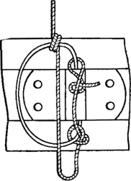
Для дополнительного крепления работающего к опорам, а также в тех случаях, когда длина стропа оказывается недостаточной, применяют страховочный хлопчатобумажный канат диаметром не менее 15 мм или канат из капронового плетеного фала.
Узел крепления страховочного каната к полукольцу пояса показан на рисунке.
У верхолазных предохранительных поясов страховочный канат может быть постоянно или с помощью карабина закреплен за полукольцо на кушаке.

Slide 36
К работе со страховкой допускается лица, ознакомленные в зависимости от характера работ с «Правилами применения и испытания средств защиты, используемых в электроустановках», «Правилами техники безопасности при работах на воздушных линиях связи и радиофикации», « Строительными нормами и правилами СНиП III-4-80» и требованиями данной инструкции. Пояс должен применяться строго по назначению в комплектном виде и плотно прилегать к телу работающего.
ЗАПРЕЩАЕТСЯ:
Проводить самостоятельный ремонт, модификацию (улучшение) и работать со страховочной системой, не прошедшей испытания на статистическую нагрузку перед выдачей в эксплуатацию или с истекшим сроком периодичности испытаний
(6 месяцев) на статистическую нагрузку.

Slide 37
Проверка перед началом работы
Наличие маркировки, подтверждающее проведение эксплуатационных испытаний;
Отсутствие деформаций, трещин, коррозии металлических деталей; Пояс не должен иметь острых режущих металлических деталей, их поверхность должна быть гладкой без зазубрин и значительных наплывов
Отсутствие разрывов, порезов, прожогов, расплетений ремня и ниток, других дефектов, снижающих прочность;
Карабин должен открываться свободно, без заедания.

Slide 38
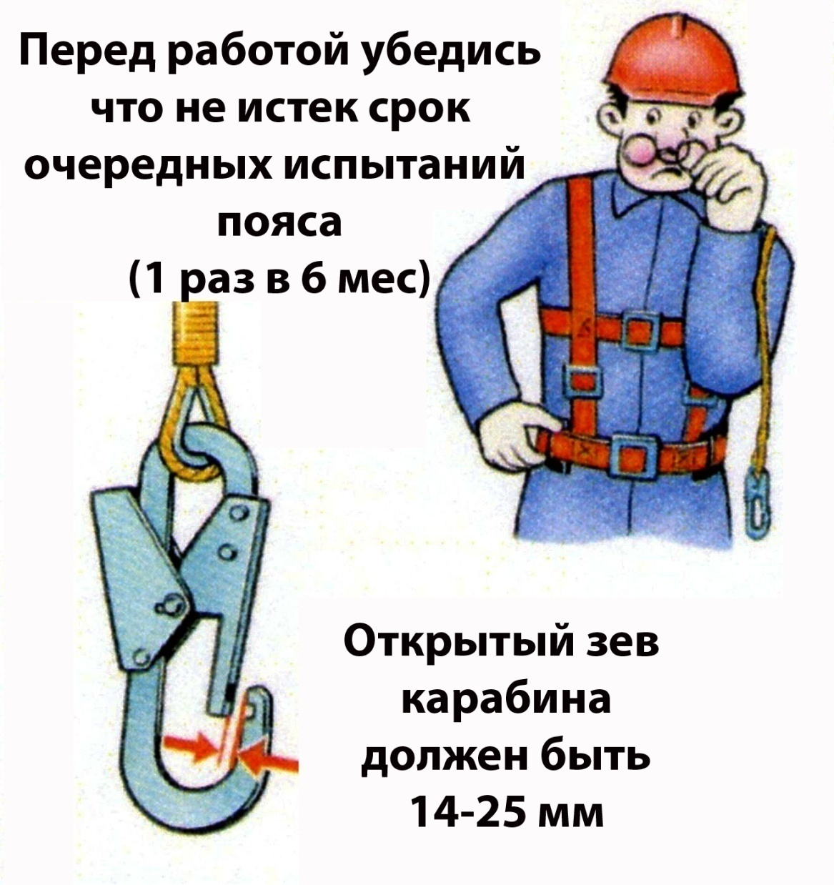

Slide 39
Регулировка системы перед началом работы
Произвести регулировку охвата талии и туловища, для чего ослабить и передвинуть кольца на поясном ремне.
При работе необходимо закреплять страховочный фал и регулировать его длину таким образом, чтобы в экстренных
случаях высота свободного падения не превышала 0,5 м. Место закрепления должно быть расположено не ниже
уровня пояса.

Slide 40
В процессе эксплуатации необходимо предохранять строп и элементы пояса от механических повреждений, способных повредить несущие элементы предохранительного пояса, стропа и оказывать воздействие на запирающие элементы (пряжки), что может привести к их непроизвольному раскрытию.
Категорически запрещается осуществлять какой либо ремонт элементов стропа и несущих конструкций пояса.
Поврежденный строп подлежит замене!
При закреплении карабина за ответный элемент необходимо убедиться, что зев карабина закрыт полностью и исключено его раскрытие от воздействия внешних факторов. При незакрытом положении зева карабина производить работы запрещается.
Пояс, имеющий повреждения несущих конструкций, изымается из эксплуатации.

Slide 41
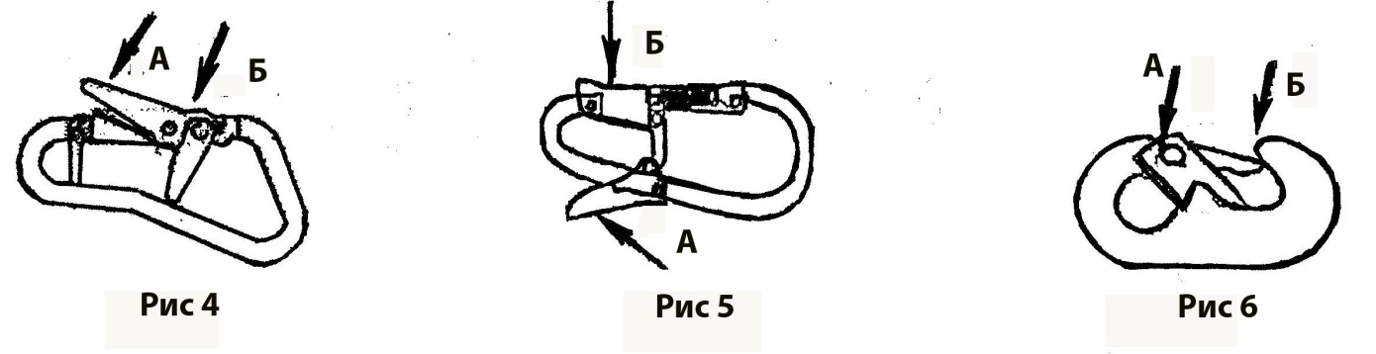
Карабин стропа должен открываться и закрываться без заедания и заклинивания.
Пояса не соответствующие этим требования, из эксплуатации изымаются. Раскрытие зева карабина (рис. 4,5,6) производится путем последовательного нажатия на элемент А и элемент Б.
Закрепление за пояс, имеющий крепежное кольцо К-07, стропа с карабином (рис 6) производится вращательным движением вокруг горизонтальной полки крепежного кольца.
Запирание зева карабина производится автоматически.

Slide 42

Пояс плотно затягивают при помощи пряжек и, обязательно, фиксируют петлей (узлом), охватывая ремень его свободным концом, как указано на рисунке

Slide 43
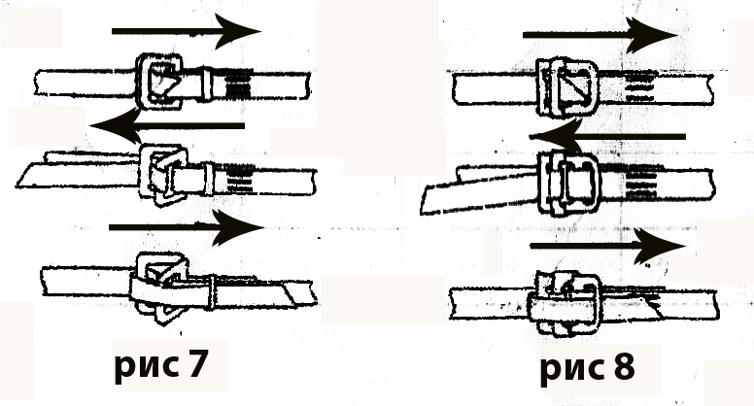
Поясной ремень, в зависимости от комплектации, имеет два вида пряжек ПР-01 и ПР-05. Порядок закрепления поясного ремня показан на рис. 7 и 8. Длина свободного конца поясного ремня в застегнутом виде должна быть не менее 250 мм, при работе предохранительный пояс должен плотно прилегать к телу работающего, что достигается за счет плотной затяжки ленты поясного ремня в пряжке.

Slide 44
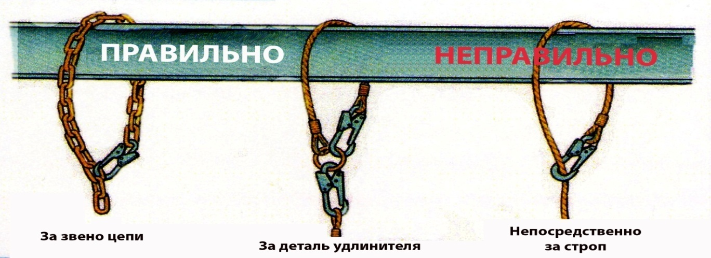
Для пояса без амортизатора рекомендуется применять следующий способ закрепления стропа:
- конструкция обхватывается стропом, при этом карабин фиксируется в ответном крепежном кольце, расположенном на поясном ремне.
Для пояса с амортизатором вышеуказанная схема крепления не допускается. Данный тип пояса, в силу своих конструктивных особенностей крепится за конструкцию следующим образом:
- конструкция обхватывается стропом, при этом карабин фиксируется на стропе;
- карабин крепится за конструкцию, при этом диаметр крепежного элемента не должен превышать 15 мм и меть прочность не менее 1500 кг. Точка крепления стропа за конструкцию должна быть выше уровня работающего таким образом, чтобы высота свободного падения не превышала 0,5 м. Для стропа с амортизатором точка крепления стропа должна быть не менее 6 метров от поверхности земли или элементов конструкции, способных причинить увечья в случае падения.

Slide 45
При подъеме по металлическим конструкциям, фермам, лестницам и т.п. электромонтажник не использует строп пояса, но перед подъемом карабин стропа зацепляют за полукольцо застегнутого кушака так, чтобы строп был сложен вдвое и не свисал на всю свою длину.
При подъеме и спуске с опоры линии электропередачи стропом охватывают опору. После подъема на опору работающий, отрегулировав необходимую длину стропа, зацепляет его за траверсу, конструкцию и т.п.
Строп должен иметь наименьшую слабину, в этом случае при срыве электромонтажника высота его падения до зависания на стропе будет незначительной, а ударная нагрузка — минимальной.
После работы пояса тщательно очищают от загрязнений. Увлажненные пояса просушивают при комнатной температуре. Все предохранительные пояса на объекте находятся на учете и под контролем ответственного инженерно-технического работника. Этот работник осуществляет контроль за состоянием поясов, обеспечивает правильное их хранение и выдачу для индивидуального пользования.

Slide 46
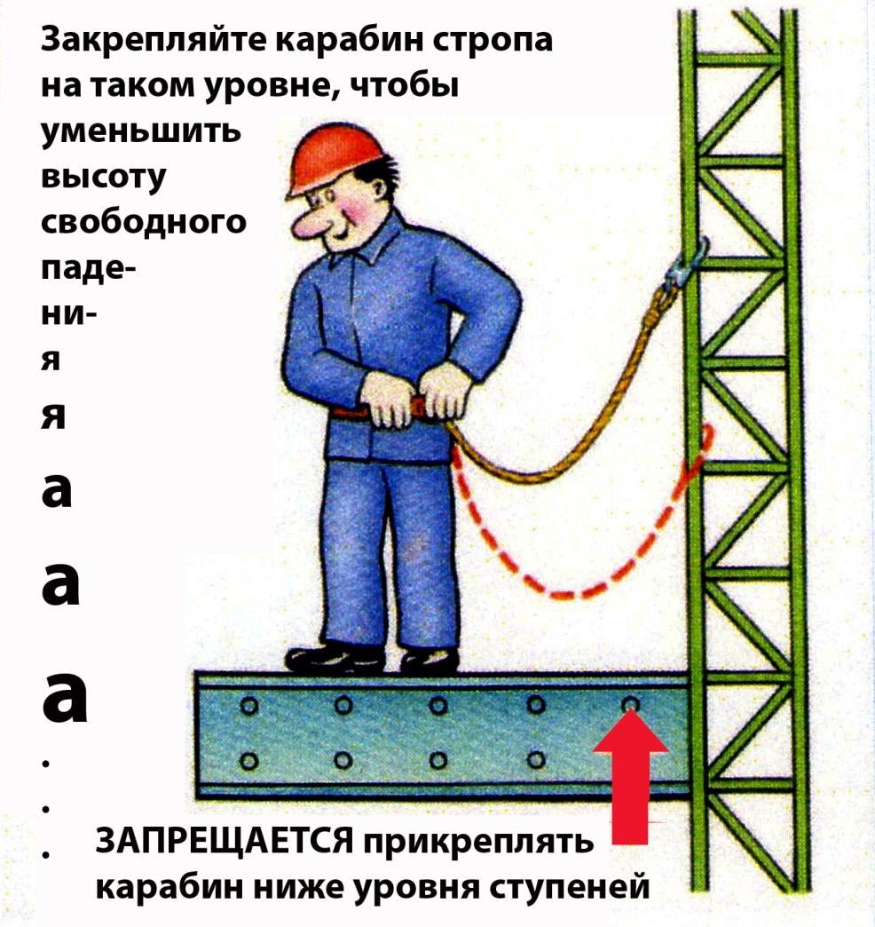

Slide 47
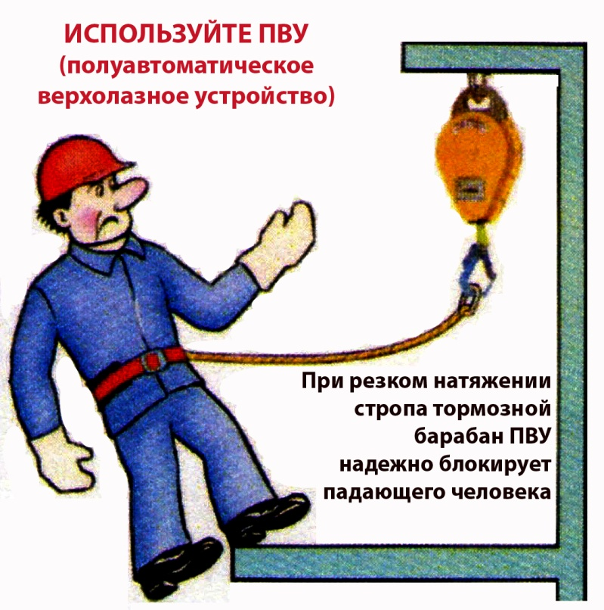
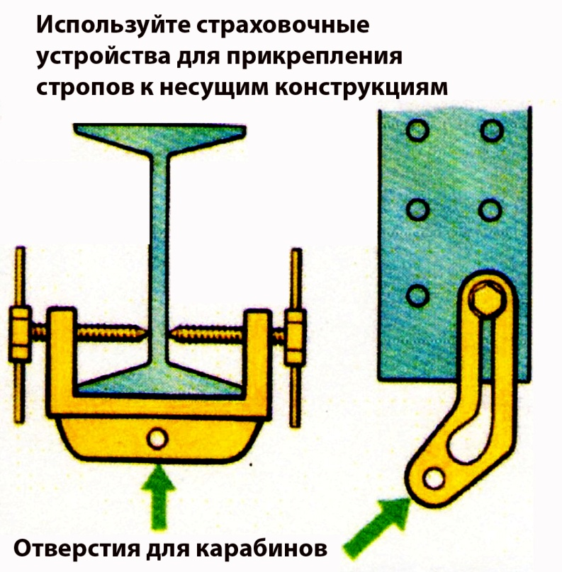

Slide 48
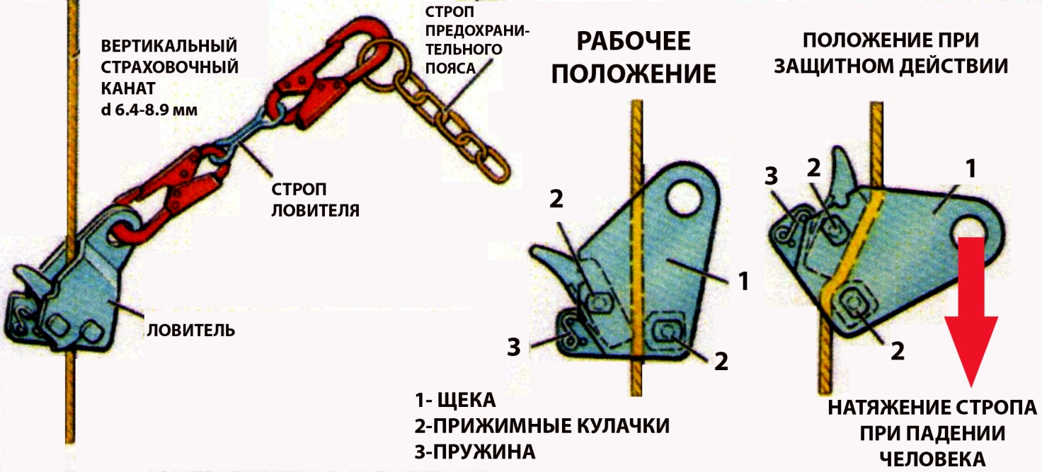
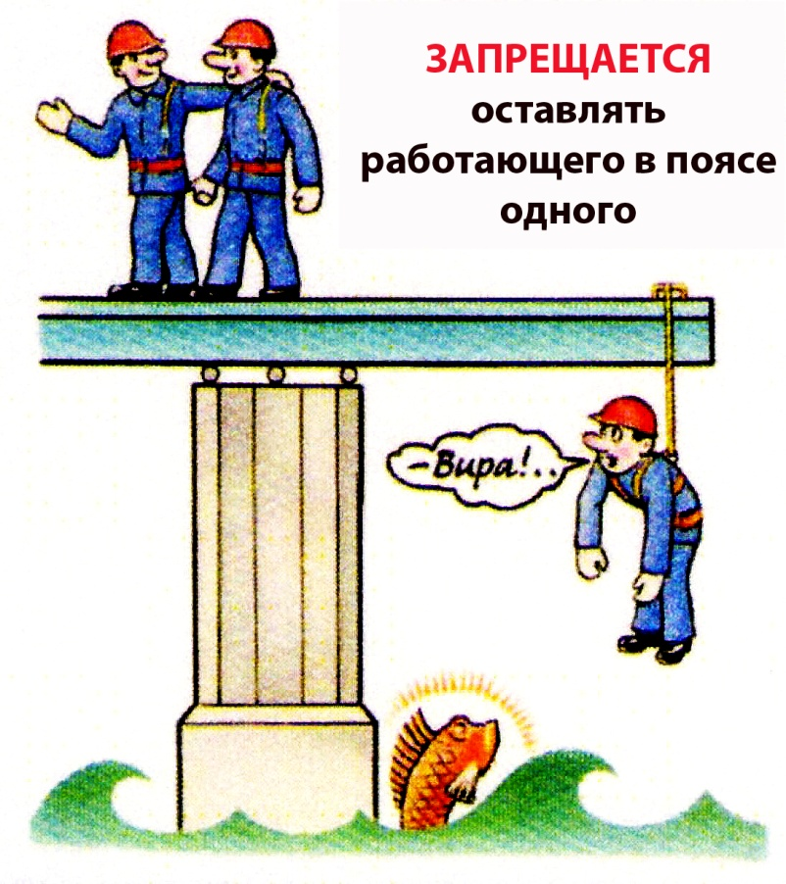

Slide 49
Пояс должен быть изъят из эксплуатации в тех случаях, когда он:
Подвергался динамической нагрузке;
Имеет обрывы прошивных ниток;
Имеет нарушение целостности прядей синтетического фала, поясного ремня и лямок;
Не соответствует требованиям, указанным в пункте «Проверка перед началом работы»

Slide 50
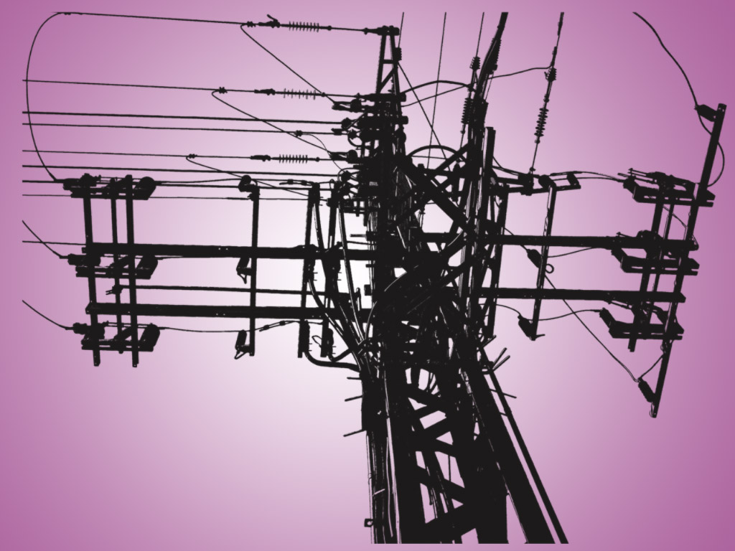
Мероприятия по обеспечению электро
безопасности

Slide 51
Электрический ток оказывает на человеческий организм биологическое, электролитическое и термическое воздействие
Биологическое выражается в раздражении и возбуждении живых клеток организма, что приводит к непроизвольным судорожным сокращениям мышц, нарушению нервной системы, органов дыхания и кровообращения. При этом могут наблюдаться обмороки, потеря сознания, расстройство речи, судороги, нарушение дыхания (вплоть до остановки). При тяжелой электротравме может произойти мгновенная смерть.
Электролитическое воздействие проявляется в разложении плазмы крови и других органических жидкостей, что может привести к нарушению их физико-химического состава.
Термическое воздействие сопровождается ожогами отдельных участков и перегревом отдельных внутренних органов, вызывая в них различные функциональные расстройства.

Slide 52
Электрический ток опасен.
Воздействуя непосредственно (в результате прямого прохождения), а также другими видами энергии, ток причиняет организму человека явные и скрытые повреждения, называемые электрическими травмами.
К ним относятся:
электрические знаки, появляющиеся на входе в тело человека и на выходе из него;
ожоги тела и отдельных его участков;
электрические удары, характерные внутренними повреждениями (обнаруживаются мелкоточечные кровоизлияния, изменение цвета кожи и др.).

Slide 53
Электрический знак представляет собой омертвевшую кожу в виде мозоли. С течением времени, иногда очень длительного, этот знак проходит.

Slide 54
Ожоги причиняет электрическая дуга, температура которой достигает несколько тысяч градусов, а также электрический ток при непосредственном контакте тела с токоведущей частью. Электрическая дуга появляется при разряде в случаях приближения человека к токоведущим частям, находящимся под высоким напряжением, при коротких замыканиях и т.п. Ожоги электрическим током вызывают ожоговую болезнь, проникают глубоко в ткани и трудно излечиваются.

Slide 55
Электрический удар внешне проявляется в виде непроизвольных судорожных сокращений мышц различной тяжести: без потери сознания; с потерей сознания, но с сохранением дыхания и работы сердца; с потерей сознания и нарушением дыхания или сердечной деятельности; с потерей сознания и одновременным нарушением дыхания и работы сердца. Во всех этих случаях, особенно когда воздействию тока подверглась левая половина тела, возникает угроза поражения сердца, очень чувствительного и наиболее уязвимого для электрического тока. При легких степенях электротравмы пострадавший жалуется на сердцебиение, чувство давления за грудиной, ощущение страха.

Slide 56
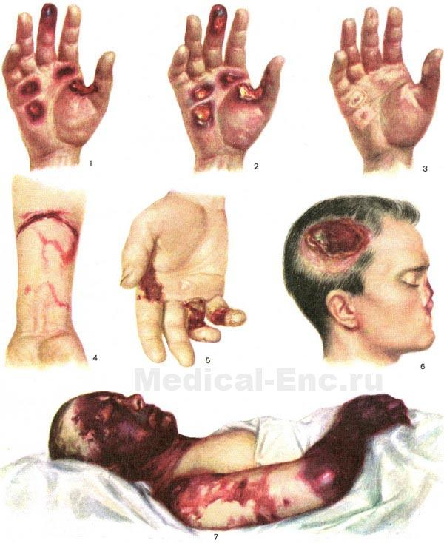
Электротравма.
Рис. 1 — 3. Контактная электротравма при нарушении изоляции электрического утюга (220 в). Знаки тока.
Рис. 1. До лечения.
Рис. 2. В период лечения.
Рис. 3. После заживления.
Рис. 4. Контактная электротравма (220 в). Знаки тока на предплечье.
Рис. 5. Знаки тока при электротравме от вилки провода (220 в).
Рис. 6. Контактная электротравма лица и волосистой части головы с поражением кости.
Рис. 7. Ожог электрической дугой лица, шеи и верхней конечности при ремонте электроустановки под напряжением (380 в).

Slide 57
В наиболее тяжелых, но еще обратимых случаях возникают различные нарушения ритма сердечной деятельности, т.е. последовательности, силы и частоты сокращений желудочков сердца. Может наступить фибрилляция, когда волокна (фибриллы) сердечной мышцы, непосредственно осуществляющие ее сокращения, перестают работать нормально. Сердце при этом не может обеспечить движения крови из-за неправильных, хаотичных, учащенных сокращений. Кровообращение и доставка кислорода тканям сокращается, что приводит к тяжелым последствиям. Внешне фибрилляция проявляется в том, что пропадает пульс, появляется синюшность, застой крови и отеки.

Slide 58
После прекращения кровоснабжения практически сразу перестает функционировать кора головного мозга, а гибель ее клеток наступает через 5-6 минут.
Выключение функций других органов происходит несколько позже (печени и почек - через 10-20 мин.), мышечная система прекращает работу через 20 - 30 минут.
Нарушение функций, а затем гибель тканей вызывается прежде всего кислородным голоданием. Если в течение 5-6 мин. после остановки сердца удается возобновить его деятельность, можно рассчитывать на полное восстановление жизни человека. Поэтому этот период называют мнимой клинической смертью. У здоровых людей при внезапном воздействии тока длительность клинической смерти может составлять 7-8 мин.
В наиболее поздние сроки патологические изменения в коре головного мозга становятся необратимыми - клетки его уже погибли, поэтому наступает необратимая биологическая смерть.
Отсюда ясно, какое важное значение имеет немедленное оказание первой помощи пострадавшему.
Констатировать смерть может только врач.

Slide 59
На исход травмы влияют сила тока, род тока, сопротивление тела человека, продолжительность воздействия тока, путь прохождения электрического тока, условия внешней среды и др.
Наиболее опасным для человека является переменный ток частотой 50-500 Гц. Способность самостоятельно освобождаться от тока такой частоты у большинства людей сохраняется при очень малом токе (до 10 мА). Постоянный ток тоже опасен, но самостоятельно освободиться от него можно при несколько больших значениях (20-25 мА).

Slide 60
Ток, проходящий через тело человека, зависит от напряжения электроустановки и сопротивления всех элементов цепи, по которой он протекает, в том числе от сопротивления тела человека. Электрическое сопротивление тела складывается из сопротивлений кожи и сопротивлений внутренних тканей. Наибольшее сопротивление имеет верхний, роговой, слой кожи, толщина которого составляет доли миллиметра. Если кожа сухая и неповрежденная, сопротивление ее велико и при напряжении 10 В составляет около 100 000 Ом. При наличии повреждений на теле человека его сопротивление снижается до 1 000 Ом, а в некоторых случаях и менее (например, при повреждении кожи в месте контакта тела с токоведущей частью).

Slide 61
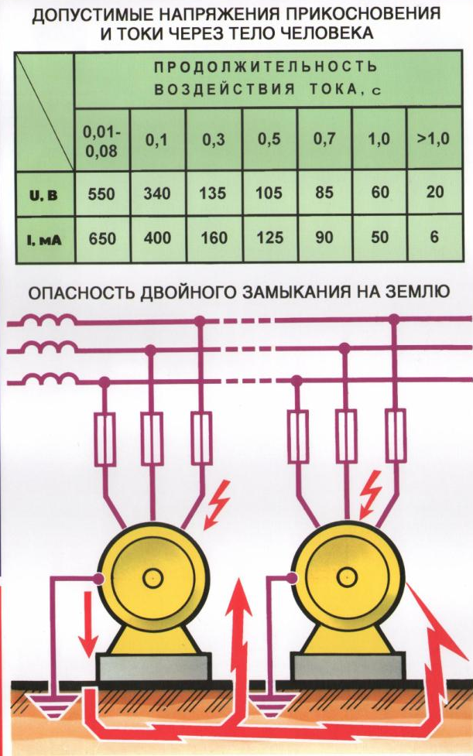
№ п/п | Ток, мА | Характер воздействия
1 | До 1 | Не ощущается
2 | 1 – 8 | Ощущения безболезненны. Управление мышцами не утрачено. Возможно самостоятельное освобождение от контакта с частями, находящимися под напряжением.
3 | 8 – 15 | Ощущения болезненны. Управление мышцами еще не утрачено и возможно самостоятельное освобождение.
4 | 20 – 50 | Ощущения тока очень болезненны. Сильные сокращения мышц. Дыхание затруднено. Невозможно самостоятельно освободиться от действия тока.
5 | 50 – 100 | Возможна фибрилляция сердца, приводящая к смерти.
6 | 100 – 200 | Паралич дыхания. Смерть.
7 | 200 и более | Сильные ожоги. Паралич дыхания. Смерть.

Slide 62
Наибольшей опасности человек подвергается, когда ток проходит по жизненно важным органам (сердцу, легким) или по клеткам центральной нервной системы. Смертельный исход возможен даже при малых напряжениях (36 В) в результате соприкосновения наиболее уязвимых частей тела (тыльной стороны ладони, щеки, голени, плеча) с токоведущими частями.
Длительность воздействия - один из основных факторов, влияющих на исход поражения. Чем меньше время воздействия тока (менее 1 сек), тем меньше вероятность поражения.
В момент поражения электрическим током большое значение имеет физическое и психическое состояние человека. Если человек голоден, утомлен, опьянен или нездоров, сопротивление организма снижается.

Slide 63
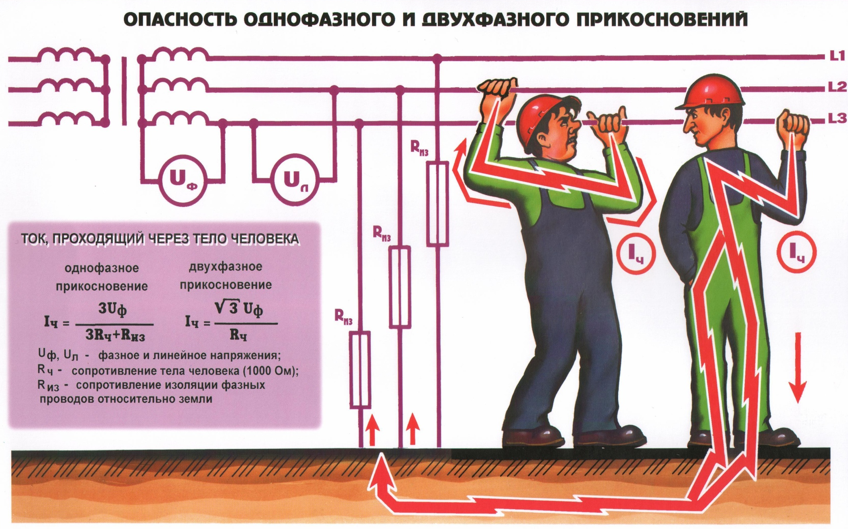

Slide 64
Поражение человека электрическим током или электрической дугой может произойти в следующих условиях:
-при однофазном (однополюсном) прикосновении неизолированного от земли человека к неизолированным токоведущим частям электроустановок, находящихся под напряжением;
-при одновременном соприкосновении человека с двумя неизолированными
частями (фазами, полюсами) электроустановок, оказавшихся под напряжением из-за
замыкания на корпус;
-при прикосновении человека, не изолированного от земли, к некоторым
металлическим частям (корпусам) электроустановок, оказавшихся под напряжением
из-за замыкания на корпус;
-при прикосновении человека, не изолированного от земли, на опасное
расстояние к токоведущим, не защищенным изоляцией частям электроустановок,
находящихся под напряжением;
-при прикосновении человека с двумя точками земли (грунта),
находящимися под разными потенциалами в поле растекания тока (включение под
«напряжение шага»);
-при воздействии атмосферного электричества во время разряда молнии;
из-за действия электрической дуги;
-при освобождении другого человека, находящегося под напряжением.

Slide 65
Обеспечение электробезопасности
Электробезопасность электроустановок обеспечивается:
соответствующей конструкцией электроустановок;
применением технических способов и средств защиты;
организационными и техническими мероприятиями.

Slide 66
Основные технические способы и средства защиты от
поражения электрическим током:
-Защитное заземление;
-Зануление;
-Выравнивание потенциалов;
-Малое напряжение;
-Электрическое разделение сетей;
-Защитное отключение;
-Изоляция токоведущих частей (рабочая, дополнительная, усиленная, двойная);
-Компенсация тока замыкания на землю;
-Оградительные устройства;
-Предупредительная сигнализация;
-Блокировка;
-Знаки безопасности;
-Изолирующие, защитные и предохранительные приспособления.

Slide 67
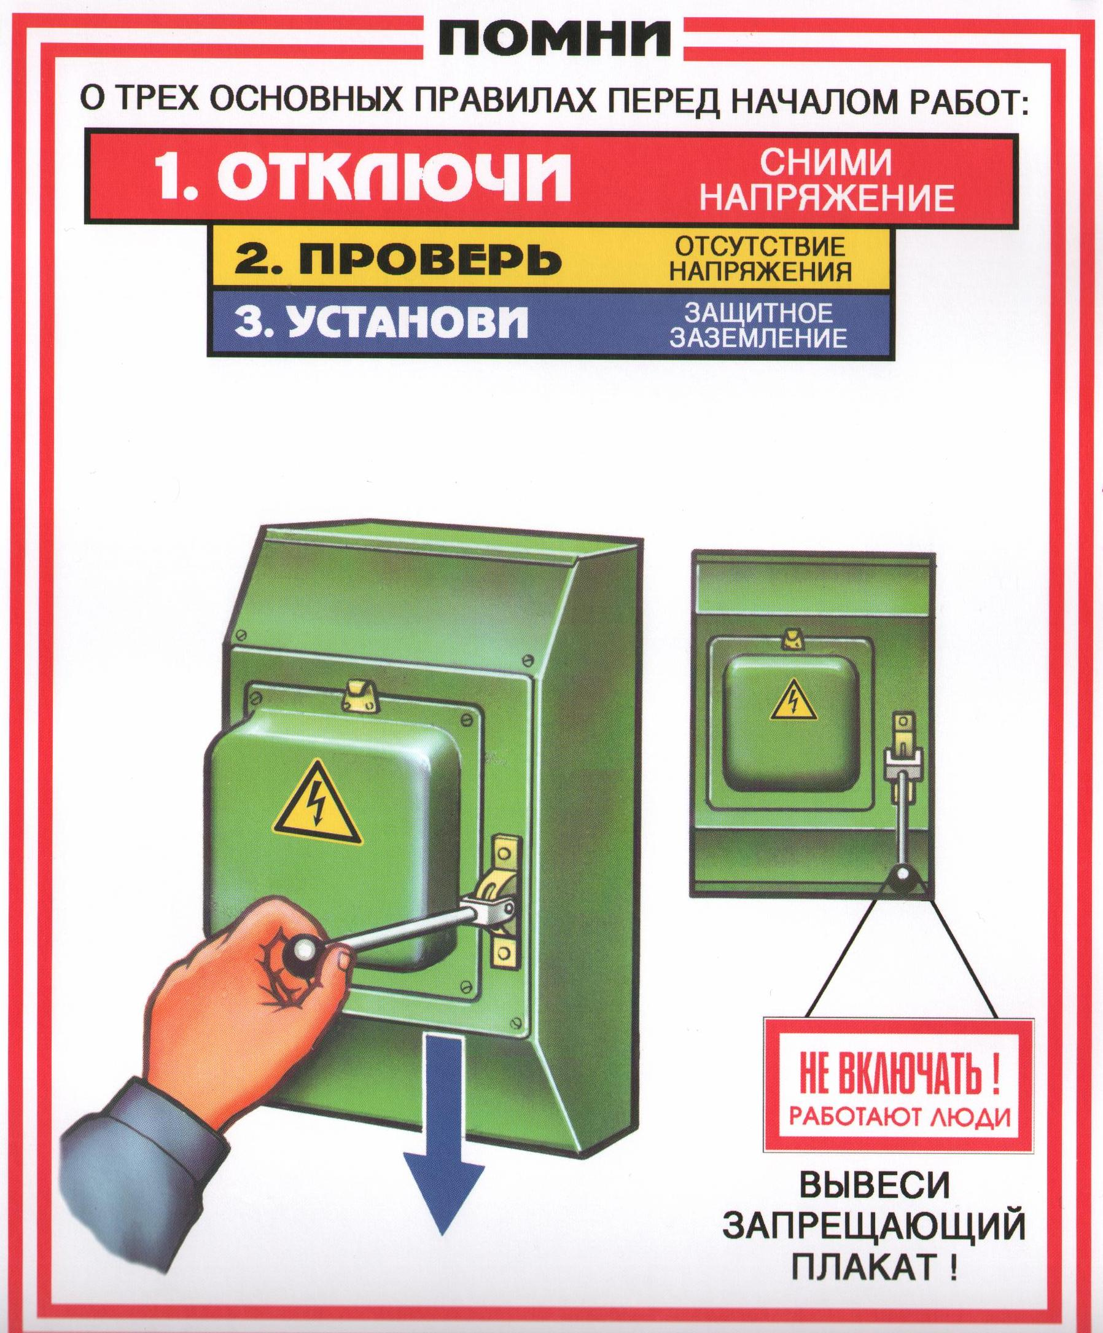
ПОМНИ!
О ТРЕХ ОСНОВНЫХ ПРАВИЛАХ ПЕРЕД НАЧАЛОМ РАБОТ:

Slide 68
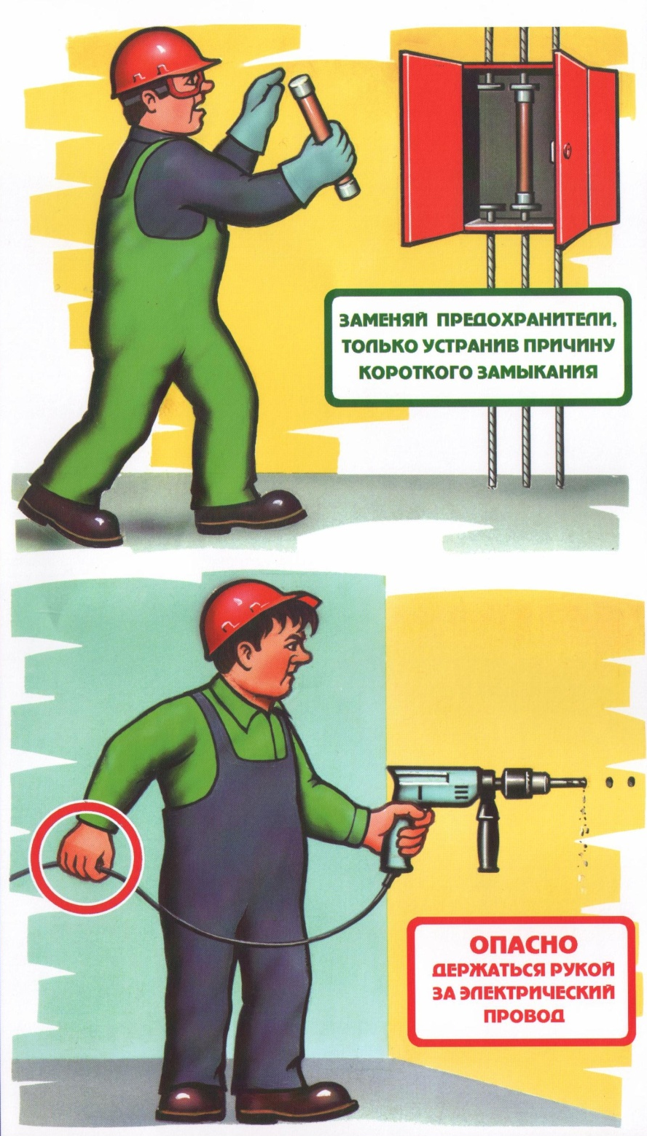
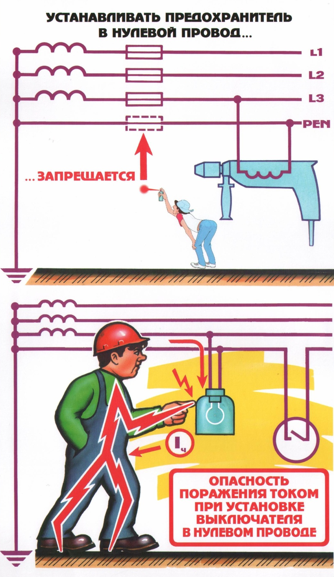

Slide 69
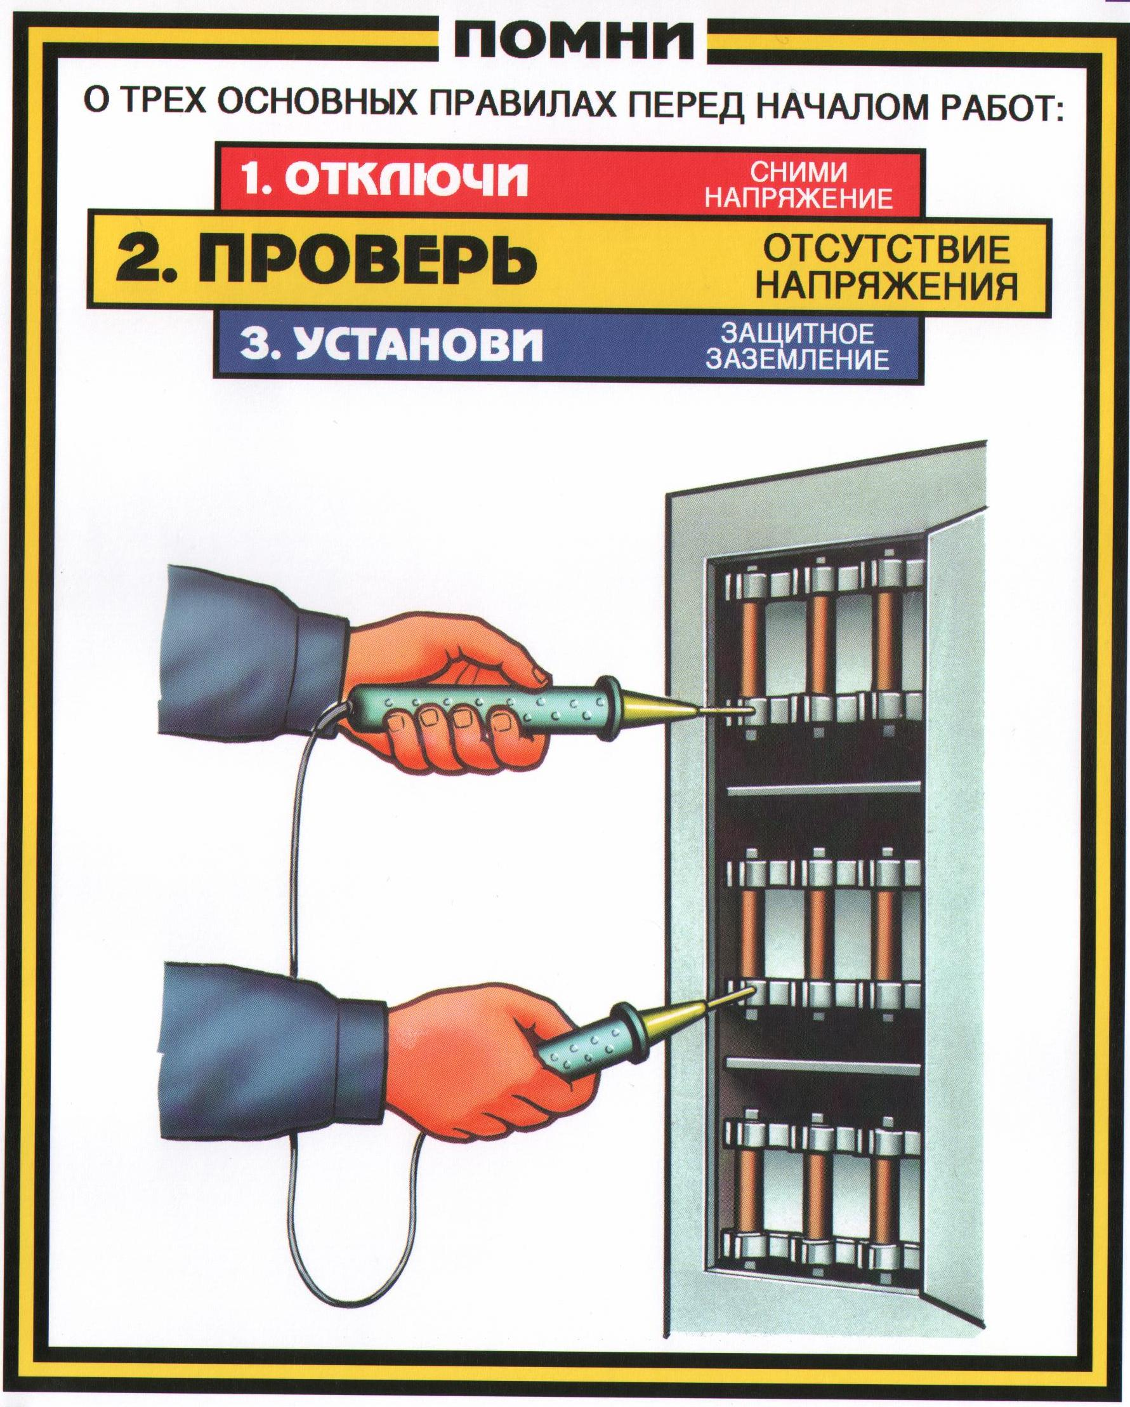
ПОМНИ!
О ТРЕХ ОСНОВНЫХ ПРАВИЛАХ ПЕРЕД НАЧАЛОМ РАБОТ:

Slide 70
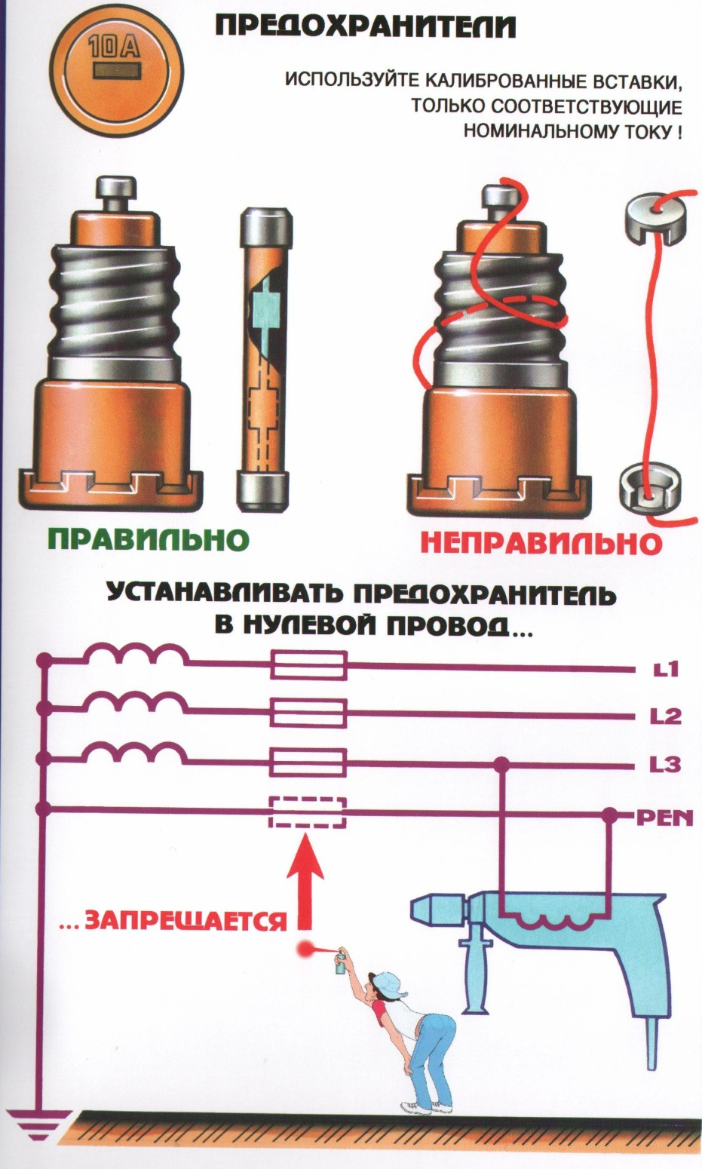
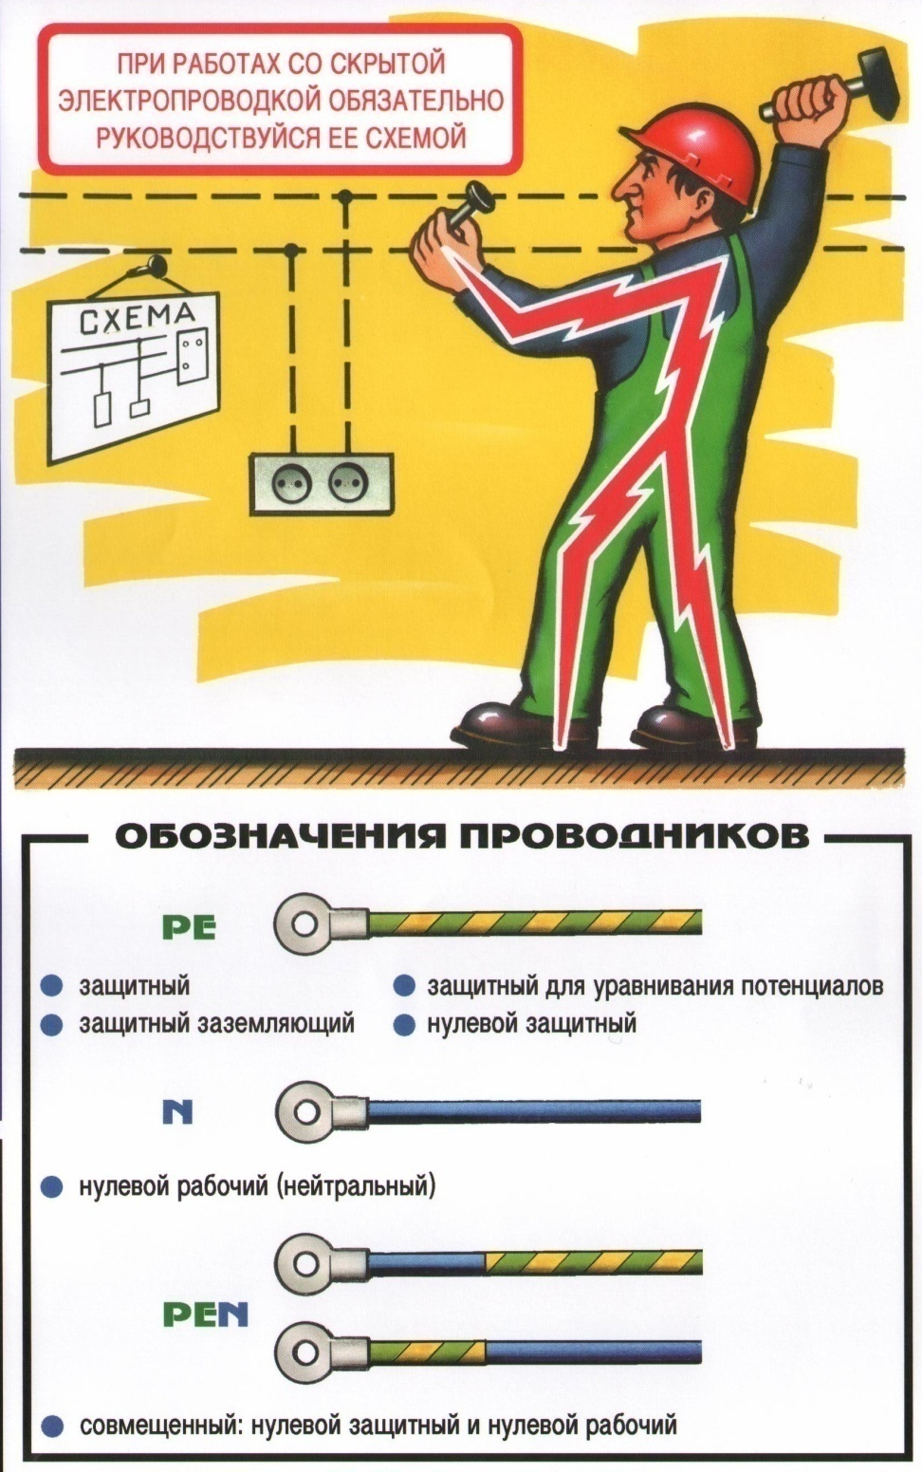

Slide 71
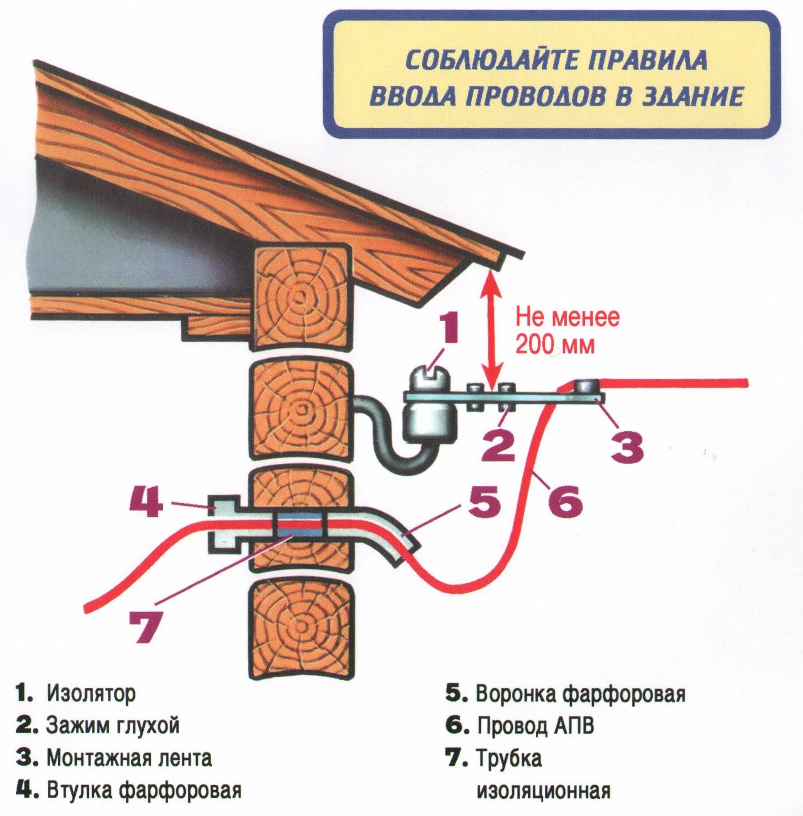
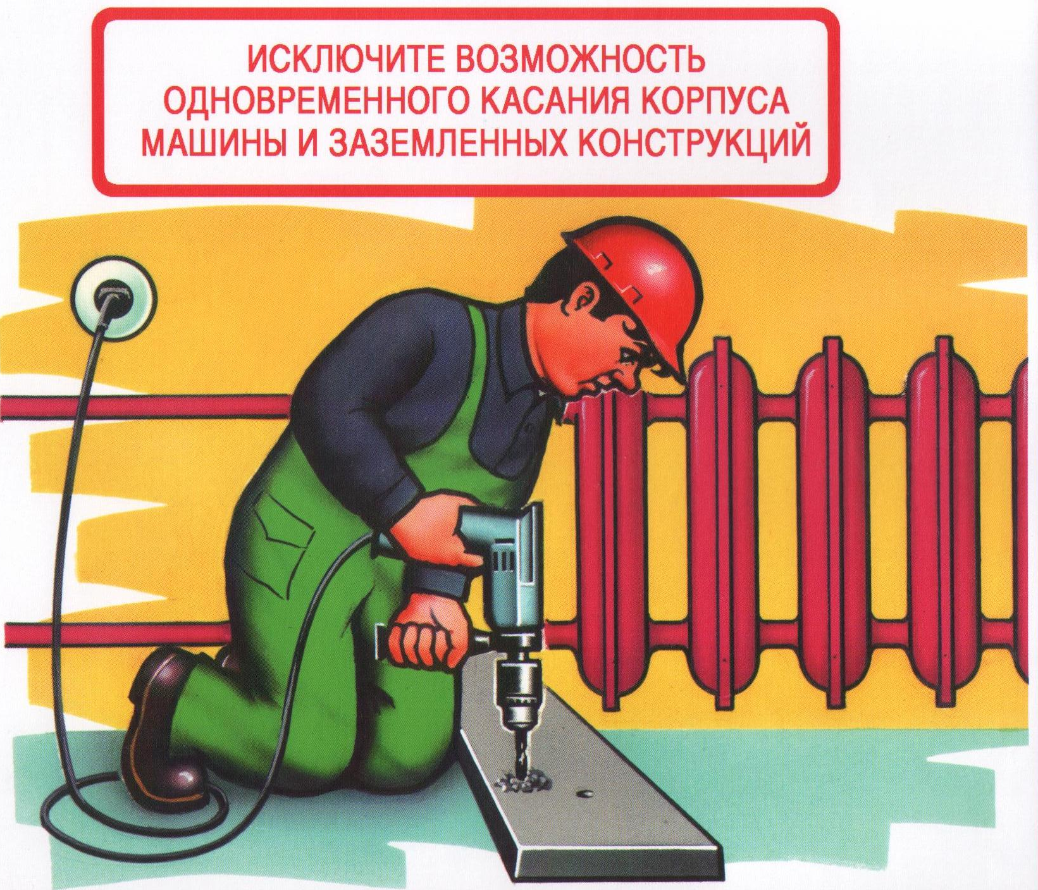

Slide 72
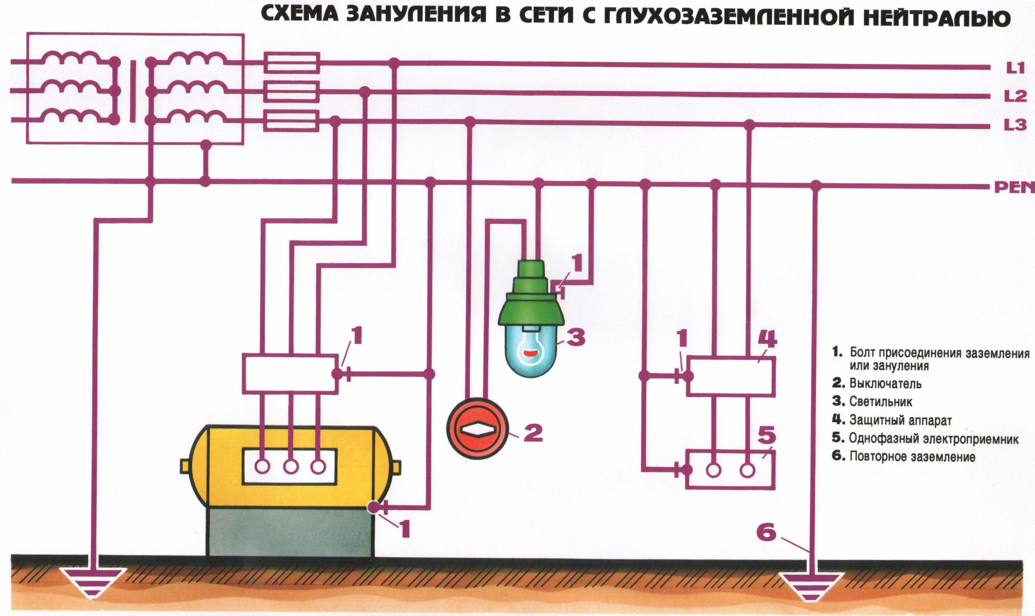

Slide 73
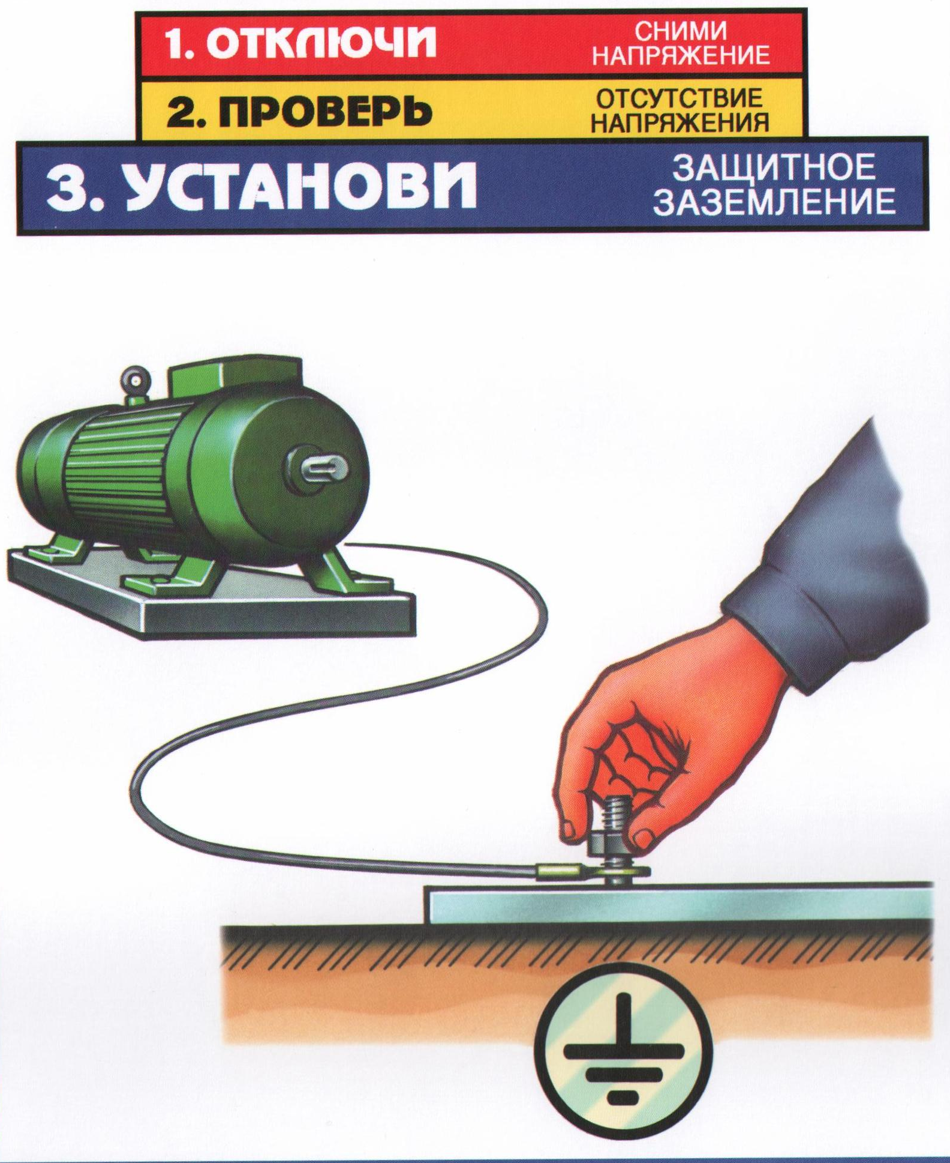
ПОМНИ!
О ТРЕХ ОСНОВНЫХ ПРАВИЛАХ ПЕРЕД НАЧАЛОМ РАБОТ:

Slide 74
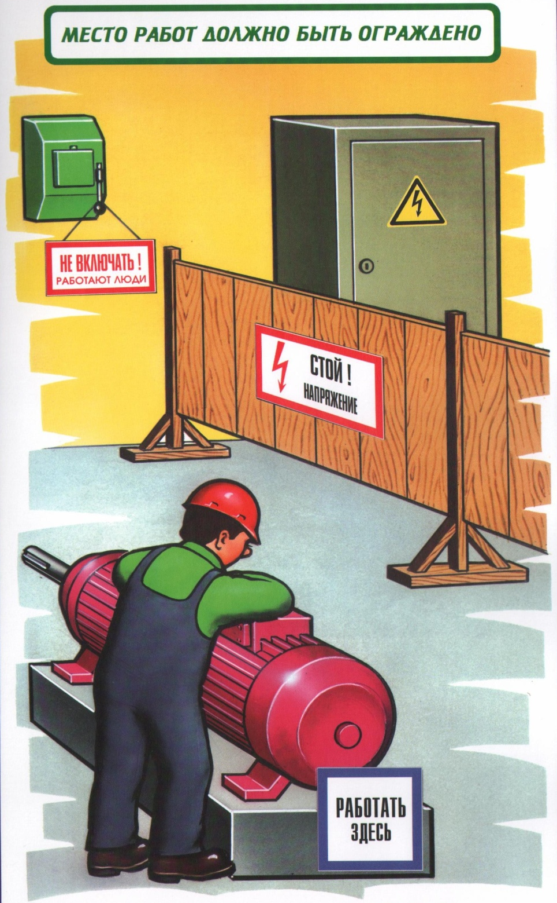
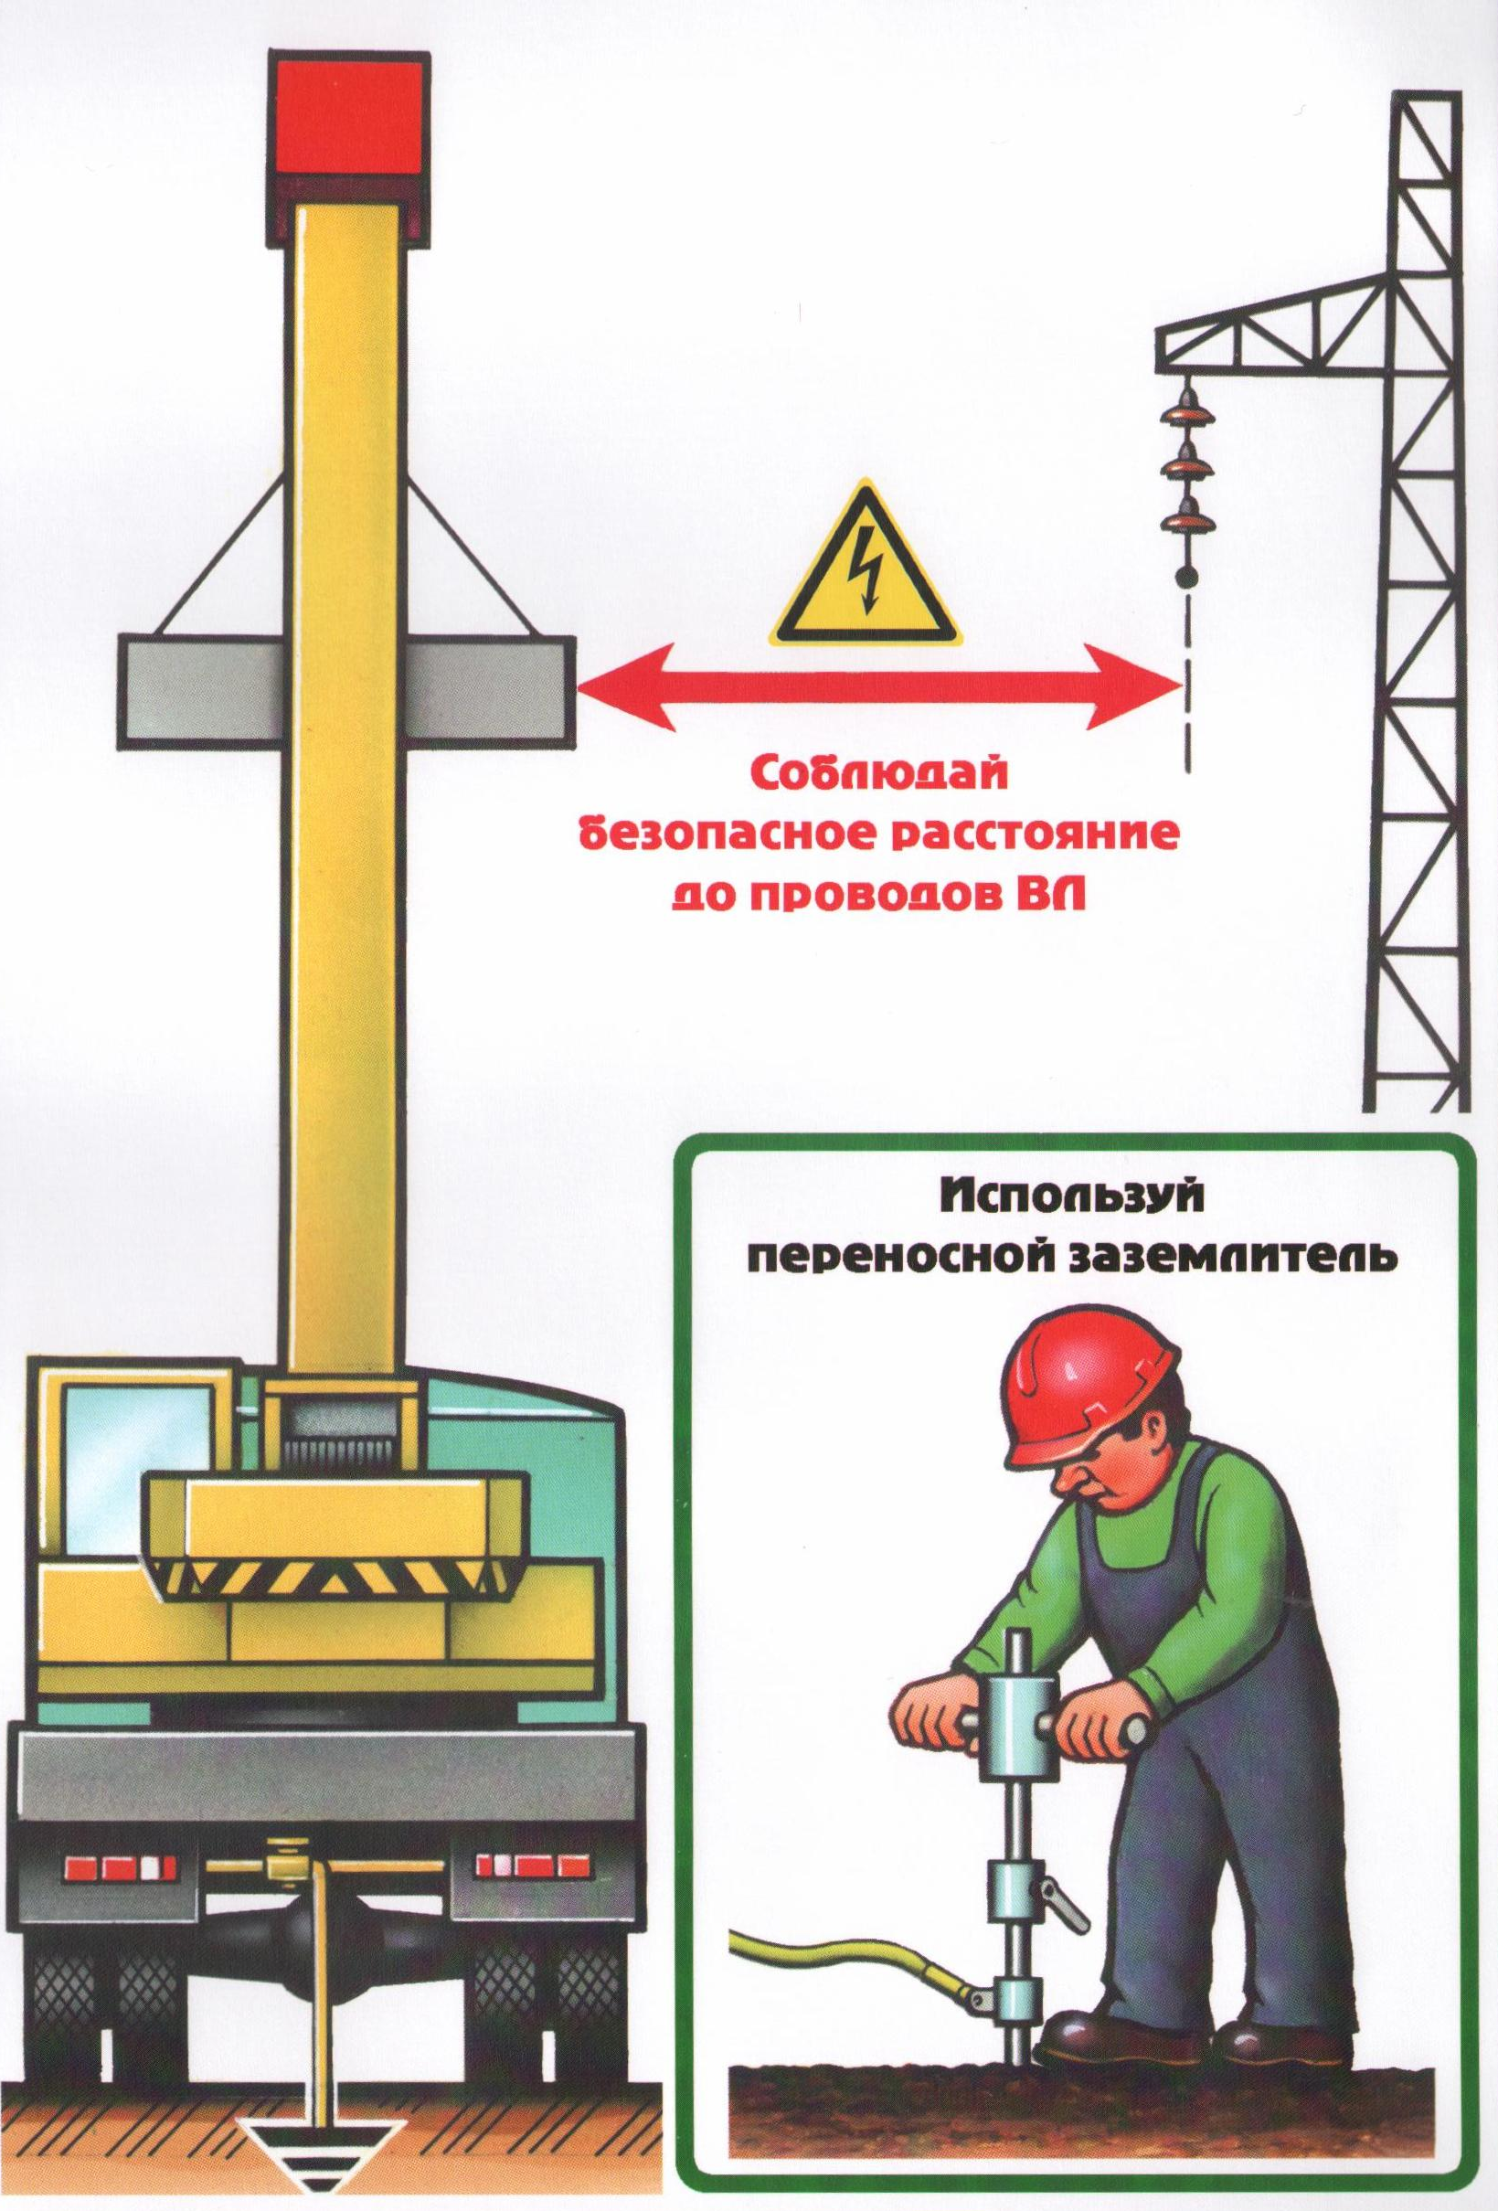

Slide 75
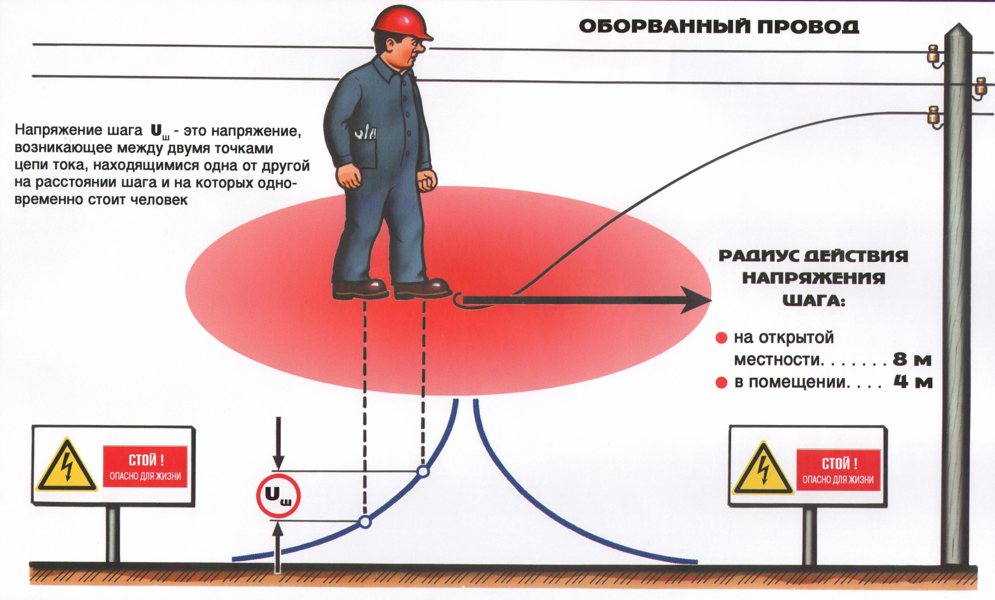

Slide 76
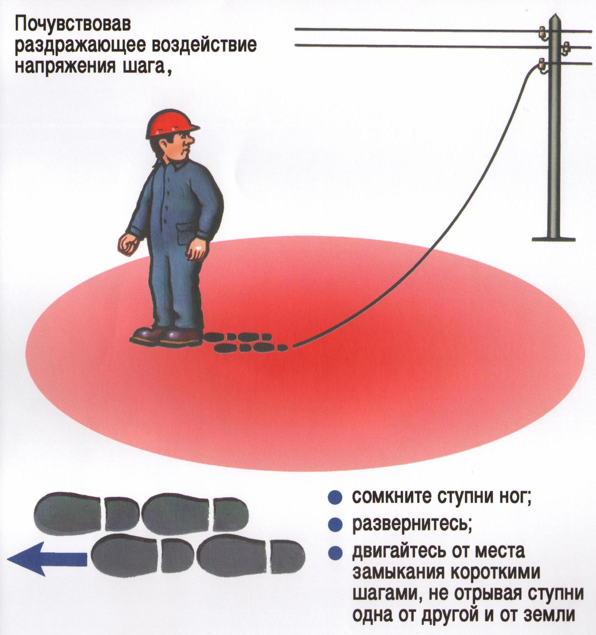

Slide 77
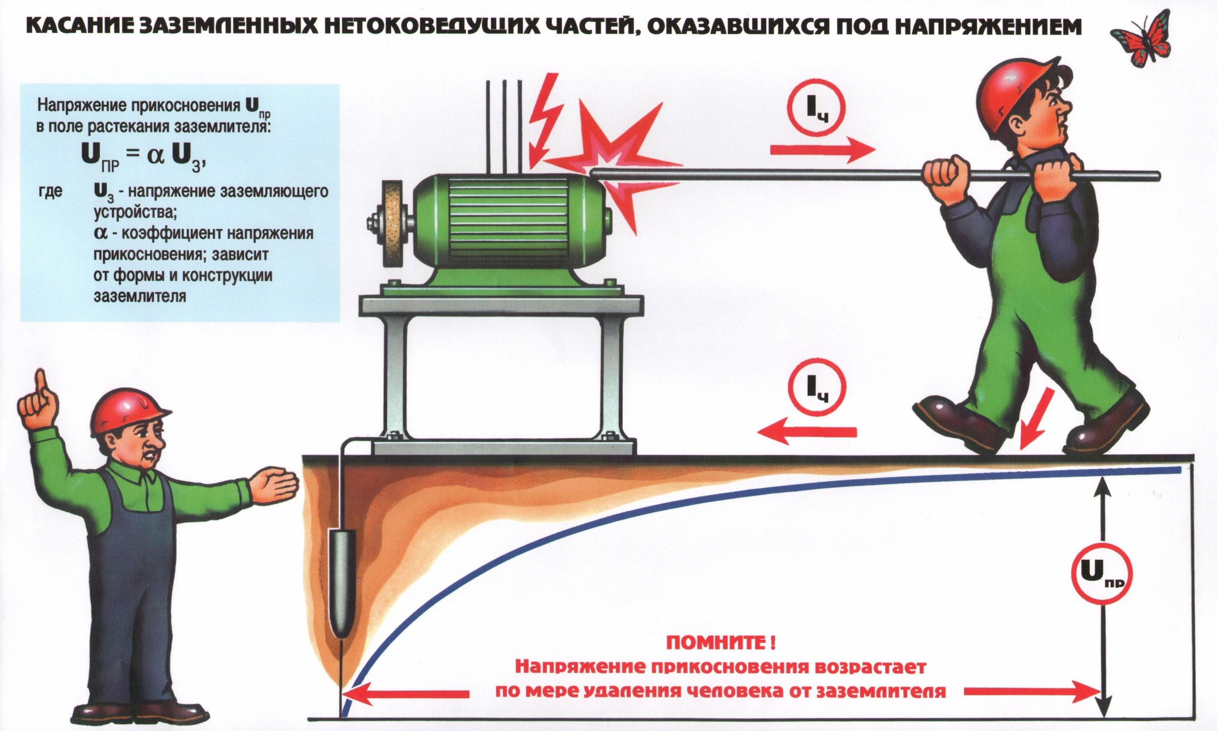

Slide 78
Обслуживание электроустановок, проведение в них ремонтных, монтажных, наладочных работ и т. п. осуществляет специально подготовленный электротехнический персонал, достигший 18-летнего возраста, прошедший соответствующее обучение, инструктаж, аттестацию с присвоением группы электробезопасности, не имеющий медицинских противопоказаний.

Slide 79

ОСНОВЫ ПОЖАРНОЙ БЕЗОПАСНОСТИ

Slide 80
Общие сведения о пожаре
ПОЖАР – неконтролируемое горение вне специального очага, наносящее материальный ущерб, вред жизни и здоровью граждан.
В основе пожара – процесс горения.
ГОРЕНИЕ – это быстро протекающее химическое превращение веществ, сопровождающееся выделением тепла и свечением.
ОПАСНЫЕ ФАКТОРЫ ПОЖАРА:
- открытый огонь;
- искры;
- повышенная температура окружающей среды и предметов;
- токсичные продукты горения;
- дым;
- пониженная концентрация кислорода;
- обрушивающиеся конструкции;
- опасные факторы, проявляющиеся в результате взрыва(ударная волна, пламя, обрушение конструкций и разлет осколков, образование вредных веществ с концентрацией в воздухе существенно выше ПДК) .

Slide 81
Условия протекания и стадии пожара
Для того, чтобы произошло возгорание необходимо наличие четырех условий:
Горючая среда
Источник зажигания – открытый огонь – химическая реакция, электроток.
Наличие окислителя, например кислорода воздуха.
Пути распространения пожара.
Сущность горения заключается в следующем – нагревание источников зажигания горючего материала до начала его теплового разложения. В процессе теплового разложения образуется угарный газ, вода и большое количество тепла. Выделяется также углекислый газ и сажа, которая оседает на окружающем рельефе местности. Время от начала зажигания горючего материала до его воспламенения – называет временем воспламенения.
Максимальное время воспламенения – может составлять несколько месяцев.
С момента воспламенения начинается пожар.

Slide 82
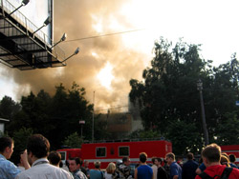
Стадии пожара в помещениях
Первые 10-20 минут пожар распространяется линейно вдоль горючего материала. В это время помещение заполняется дымом рассмотреть в это время пламя невозможно. Температуру воздуха поднимается в помещении до 250-300 градусов. Это температура воспламенения всех горючих материалов.
Через 20 минут начинается объемное распространение пожара.
Спустя еще 10 минут наступает разрушение остекления. Увеличивается приток свежего воздуха, резко увеличивается развитие пожара. Температура достигает 900 градусов.
Фаза выгорания. В течение 10 минут максимальная скорость пожара.
После того, как выгорают основные вещества происходит фаза стабилизации пожара (от 20 минут до 5 часов). Если огонь не может перекинуться на другие помещения пожар идет на улицу.
В это время происходит обрушение выгоревших конструкций.

Slide 83
Классификация в зависимости от вида горящих веществ и материалов
Пожар класса «А» - горение твердых веществ.
  А1 – горение твердых веществ сопровождаемых тлением. (уголь, текстиль).
  А2 – горение твердых веществ не сопровождающихся тлением (пластмасса).
Пожар класса «Б» - Горение жидких веществ.
  Б1 – горение жидких веществ нерастворимых в воде (бензин, эфир, нефтепродукты). Также, горение сжижаемых твердых веществ. (парафин, стеарин).
  Б2 – Горение жидких веществ растворимых в воде (спирт, глицерин).
Пожар класса «С» - Пожар класса С – горение газообразных веществ.
  Горение бытового газа, пропана и др.
Пожар класса «Д» - горение металлов.
  Д1- (горение легких металлов, за исключением щелочных). Алюминий, магний и их сплавы.
  Д2 – Горение щелочных металлов (натрий, калий).
  Д3 – горение металлов содержащих соединения.

Slide 84
ОСНОВНЫЕ ПРИЧИНЫ ПОЖАРОВ И ВЗРЫВОВ НА ПРЕДПРИЯТИЯХ
нарушение технологического процесса - 33%;
неисправность электроустановок - 16%;
самовозгарание промасленной ветоши и других материалов, склонных к самовозгаранию - 10%

Slide 85
Общие меры по обеспечению пожарной безопасности
Пожар невозможен ни при каких обстоятельствах, если исключается контакт источника зажигания с горючим материалом.
В правилах противопожарной безопасности имеются следующие пункты:
Уборка горючих материалов. Как следствие требования уборки мусора на территории и т.п.
Исключаются источники зажигания. Запрет на курение, включение электроприборов и т.п.
Если потенциальный источник зажигания и горючую среду невозможно полностью исключить из технологического процесса, то данное оборудование или помещение в котором оно размещено должно быть надежно защищено автоматическими средствами такими:
Аварийное отключение.
Сигнализация.
Система аварийного пожаротушения (дренчерная или сплинкерная)

Slide 86
Методы противодействия пожару
Методы противодействия пожару делятся на:
уменьшающие вероятность возникновения пожара (профилактические)
защиту и спасение людей от огня.
Предотвращение распространения пожара достигается мероприятиями, ограничивающими площадь, интенсивность и продолжительность горения. К ним относятся:
конструктивные и объемно-планировочные решения, препятствующие распространению опасных факторов пожара по помещению, между помещениями, между группами помещений различной функциональной пожарной опасности, между этажами и секциями, между пожарными отсеками, а также между зданиями;
ограничение пожарной опасности строительных материалов, используемых в поверхностных слоях конструкций здания, в том числе кровель, отделок и облицовок фасадов, помещений и путей эвакуации;
снижение технологической взрывопожарной и пожарной опасности помещений и зданий;
наличие первичных, в том числе автоматических и привозных средств пожаротушения; сигнализация и оповещение о пожаре.

Slide 87
Профилактические действия
Бытовые действия уменьшающие вероятность возникновения пожара:
Электропроводку во избежание возникновения могущего привести к пожару короткого замыкания — изолируют.
Изолируют от влаги розетки расположенные в санузлах и на внешних стенах.
Устанавливают УЗО и автоматические предохранители.
Тепло-изолируют газовую и электрическую плиту от деревянной мебели.
Для тушения окурков используют пепельницы, а свечи зажигают в подсвечниках.

Slide 88
Защитные действия
Защита непосредственно от пожара делится на защиту человека от высокой температуры, и, что зачастую более опасно — отравляющих веществ, выделяемых при пожаре в воздух. Используют термо-изолирующую одежду БОП (боевую одежду пожарного), изолирующие противогазы и аппараты на сжатом воздухе, фильтрующие воздух капюшоны по типу противогазов.

Slide 89
Борьба с пожаром
Активная борьба с пожаром(тушение пожара) производится огнетушителями различного наполнения, песком и другими негорючими материалами, мешающими огню распространяться и гореть. Также иногда огонь сбивают взрывной волной.
Для самоэвакуации людей из горящих применяется лебедка, закрепленная с внешней стороны окна, по которой проживающие на высоких этажах люди могут спуститься на землю. Для защиты ценных вещей и документов от огня применяются несгораемые сейфы.

Slide 90
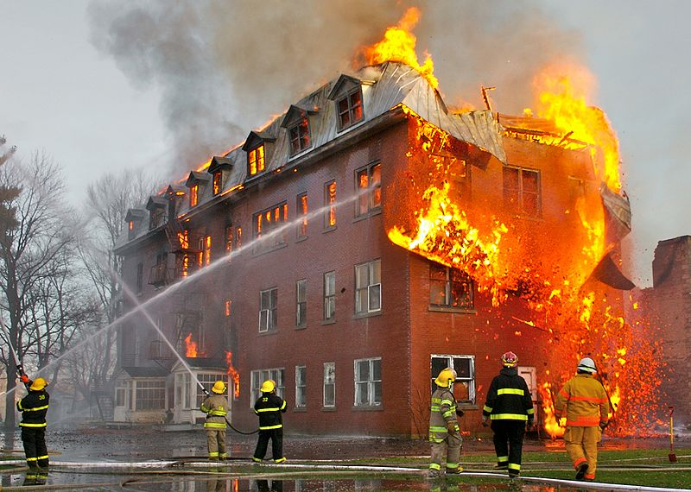

Slide 91
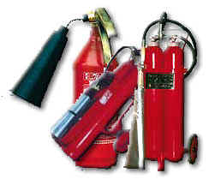
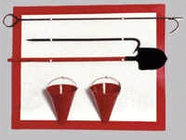
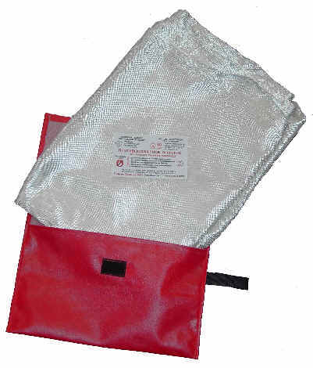
Первичные средства пожаротушения
ПЕРВЫЧНЫЕ СРЕДСТВА ПОЖАРОТУШЕНИЯ –
предназначены для тушения пожаров в начальной стадии и включают: пожарные водопроводы, огнетушители ручные, сухой песок, асбестовые одеяла, кошмы и др.
ИНСТРУМЕНТ ПОЖАРНЫЙ РУЧНОЙ немеханизированный - инструмент без какого-либо привода, кроме мускульной силы человека, предназначенный для выполнения различных работ при тушении пожара (пожарные багры, ломы, топоры, крюки).

Slide 92
Огнетушители
Огнетушитель – переносное, передвижное или стационарное устройство с ручным способом приведения в действие и предназначенное для тушения очага пожара человеком за счёт выпуска запасённого огнетушащего вещества.
В зависимости от применяемого огнетушащего вещества огнетушители подразделяются на основные типы:
– водные (ОВ);
– воздушно-пенные (ОВП);
– порошковые (ОП);
– углекислотные (ОУ);
– комбинированные.

Slide 93
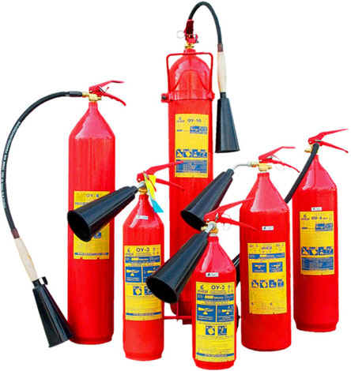
Огнетушители углекислотные ( ОУ)
Огнетушители углекислотные ( ОУ) предназначены для тушения различных веществ, горение которых не может происходить без доступа воздуха, а также электроустановок, находящихся под напряжением до 1000 В.
При пользовании углекислотными огнетушителями необходимо учитывать следующие факторы:
– возможность накопления зарядов статического электричества на диффузоре огнетушителя;
– снижение эффективности огнетушителей при отрицательной температуре окружающей среды;
– опасность токсического воздействия паров углекислоты
на организм человека;
– опасность снижения содержания кислорода в воздухе
помещения
в результате применения углекислотных огнетушителей
(особенно передвижных);
– опасность обморожения ввиду резкого снижения
температуры узлов огнетушителя.

Slide 94
Порядок приведения в действие углекислотного огнетушителя
снять огнетушитель и поднести к очагу пожара;
сорвать пломбу, выдернуть чеку;
направить раструб на очаг пожара и нажать на рычаг;
во время работы (выброса заснеженной углекислоты через раструб) не разрешается брать рукой за раструб, во избежание обмораживания;
при тушении выключателя или розетки, если пламя по проводке пошло вверх, струю огнетушителя направляют сначала на источник огня — розетку или выключатель, и только потом сбивают пламя вверху.
запорно-пусковое устройство позволяет прерывать подачу углекислоты.

Slide 95



Slide 96


Slide 97

Огнетушители переносные порошковые (ОП)
Огнетушители переносные порошковые (ОП), в зависимости от марки используемого огнетушащего порошка, предназначены для тушения пожаров классов А (твёрдые горючие вещества), В (жидкие горючие вещества), С (газообразные вещества) и электроустановок, находящихся под напряжением до 1000 В. При использовании огнетушащего порошка ПХК и специального оборудования огнетушители переносные порошковые применяются для тушения пожаров класса Д (металлы и металлоорганические вещества).

Slide 98


Порядок приведения порошкового огнетушителя в действие
убедиться, что огнетушитель заряжен (посмотреть на датчик давления);
выдернуть чеку;
направить огнетушитель на очаг пожара, нажать рычаг вниз;
тушение производить с наветренной стороны.
допускается многократное открытие и закрытие выпускного клапана при тушении пожара.

Slide 99

Огнетушители переносные воздушно-пенные (ОВП)
Огнетушители переносные воздушно-пенные (ОВП) предназначены для тушения пожаров классов А (твёрдые горючие вещества), В (жидкие горючие вещества).
Непригодны для тушения пожаров классов С (газообразные вещества), Д (металлы и металлоорганические вещества), а также электроустановок, находящихся под напряжением.

Slide 100


Slide 101



Знаки пожарной безопасности
1. Знаки для обозначения средств пожарной сигнализации и кнопок ручного включения
- Кнопка включения средств и систем пожарной автоматики
- Звуковой оповещатель пожарной тревоги
- Телефон для использования при пожаре

Slide 102





Знаки пожарной безопасности
2. Знаки для использования на путях эвакуации
- Эвакуационный (запасный) выход
- Направление к эвакуационному выходу (по лестнице вверх)
- Дверь эвакуационного выхода
- Запрещается загромождать
и (или) складировать
Направление к
эвакуационному выходу

Slide 103



Знаки пожарной безопасности
3. Знаки для обозначения пожарно-технической продукции
- Огнетушитель
- Пожарный кран
- Место размещения пожарного оборудования

Slide 104




Знаки пожарной безопасности
4. Знаки для обозначения пожароопасных веществ, зон, а также мест курения
- Запрещается курить
- Запрещается пользоваться открытым огнем и курить
- Место курения
- Пожароопасно: легковоспламеняющиеся вещества

Slide 105
ИНСТРУКЦИЯ ПО ЭВАКУАЦИИ И ДЕЙСТВИЙ ПЕРСОНАЛА КОМПАНИИ
ПРИ ВОЗНИКНОВЕНИИ ПОЖАРА
1 ПРИ ОБНАРУЖЕНИИ ЗАДЫМЛЕНИЯ ИЛИ ПОЖАРА:
- ВКЛЮЧИТЬ РУЧНОЙ ИЗВЕЩАТЕЛЬ СИГНАЛА ПОЖАРНОЙ СИГНАЛИЗАЦИИ
- ПОСТВАВИТЬ В ИЗВЕСТНОСТЬ РУКОВОДСТВО И ОХРАНУ СООБЩИТЬ О ВОЗНИКНОВЕНИИ
ПОЖАРА В ПОЖАРНУЮ ОХРАНУ ПО ТЕЛЕФОНУ
2. ЭВАКУАЦИЯ ЛЮДЕЙ:
- ПРЕКРАТИТЬ ВСЕ РАБОТЫ В ЗДАНИИ КОМПАНИИ.
- ОРГАНИЗОВАТЬ ЭВАКУАЦИЮ ЛЮДЕЙ, ИСПОЛЬЗУЯ ЭВАКУАЦИОННЫЕ ВЫХОДЫ СОГЛАСНО СХЕМЕ ЭВАКУАЦИИ.
3. ОТКЛЮЧЕНИЕ ЭЛЕКТРОПИТАНИЯ ЭЛЕКТРООБОРУДОВАНИЯ:
- ПО НЕОБХОДИМОСТИ ОТКЛЮЧИТЬ ЭЛЕКТРОЭНЕРГИЮ ДЛЯ ПРЕДОТВРАЩЕНИЯ РАЗВИТИЯ ПОЖАРА ИЛИ ДЛЯ ЭЛЕКТРОБЕЗОПАСНОСТИ ПОЖАРНЫХ ПОДРАЗДЕЛЕНИЙ И ЛИЦ УЧАСТВУЮЩИХ В ТУШЕНИИ ПОЖАРА
4. ТУШЕНИЕ ВОЗНИКШЕГО ПОЖАРА:
- ГОРЯЩИЕ ПРЕДМЕТЫ, ОБОРУДОВАНИЕ И КОНСТРУКЦИИ ЗДАНИЙ ТУШИТЬ ПЕРВИЧНЫМИ СРЕДСТВАМИ ПОЖАРОТУШЕНИЯ
(ОГНЕТУШИТЕЛИ, ВОДА (ПРИ ОТКЛЮЧЕННОМ ЭЛЕКТРООБОРУДОВАНИИ)
5. ВСТРЕЧА ПОЖАРНЫХ ПОДРАЗДЕЛЕНИЙ:
- ОРГАНИЗОВАТЬ ВСТРЕЧУ ПОЖАРНОЙ ОХРАНЫ;
- ОКАЗАТЬ ПОМОЩЬ В ВЫБОРЕ КРАТЧАЙШЕГО ПУТИ ДЛЯ ПОДЪЕЗДА К ОЧАГУ ПОЖАРА;
- ИНФОРМИРОВАТЬ ИХ О КОНСТРУКТИВНЫХ ОСОБЕННОСТЯХ ОБЪЕКТА, О КОЛИЧЕСТВЕ ХРАНИМЫХ И ПРИМЕНЯЕМЫХ
ПОЖАРООПАСНЫХ МАТЕРИАЛОВ И ДРУГИХ СВЕДЕНИЙ, НЕОБХОДИМЫХ ДЛЯ УСПЕШНОЙ ЛИКВИДАЦИИ ПОЖАРА.
«01»

Slide 106


Slide 107
Нормативные документы в области пожарной безопасности.
На территории Российской Федерации действуют следующие основные нормативные документы:
Федеральный закон №69-ФЗ О пожарной безопасности. от 21.12.1994
Правила пожарной безопасности (ППБ 01-03)
Федеральный закон № 123-ФЗ Технический регламент. О требованиях пожарной безопасности

Slide 108
Ответственность.
Административная ответственность
Статья 20.4. Нарушение требований пожарной безопасности
1. Нарушение требований пожарной безопасности, установленных стандартами, нормами и правилами, -
влечет предупреждение или наложение административного штрафа на граждан в размере от пяти до десяти минимальных размеров оплаты труда; на должностных лиц - от десяти до двадцати минимальных размеров оплаты труда; на лиц, осуществляющих предпринимательскую деятельность без образования юридического лица, - от десяти до двадцати минимальных размеров оплаты труда или административное приостановление деятельности на срок до девяноста суток; на юридических лиц - от ста до двухсот минимальных размеров оплаты труда или административное приостановление деятельности на срок до девяноста суток.
(в ред. Федерального закона от 09.05.2005 N 45-ФЗ)
2. Те же действия, совершенные в условиях особого противопожарного режима, -
влекут наложение административного штрафа на граждан в размере от десяти до пятнадцати минимальных размеров оплаты труда; на должностных лиц - от двадцати до тридцати минимальных размеров оплаты труда;
на юридических лиц - от двухсот до трехсот минимальных размеров оплаты труда.
3. Нарушение требований стандартов, норм и правил пожарной безопасности, повлекшее возникновение пожара без причинения тяжкого или средней тяжести вреда здоровью человека либо без наступления иных тяжких последствий, -
влечет наложение административного штрафа на граждан в размере от пятнадцати до двадцати минимальных размеров оплаты труда; на должностных лиц - от тридцати до сорока минимальных размеров оплаты труда;
на юридических лиц - от трехсот до четырехсот минимальных размеров оплаты труда.
4. Несанкционированное перекрытие проездов к зданиям и сооружениям, установленных для пожарных машин и техники, -
влечет наложение административного штрафа на граждан в размере от трех до пяти минимальных размеров оплаты труда; на должностных лиц - от пяти до десяти минимальных размеров оплаты труда;
на юридических лиц - от пятидесяти до ста минимальных размеров оплаты труда.

Slide 109
Уголовная ответственность
Статья 219. Нарушение правил пожарной безопасности
1. Нарушение правил пожарной безопасности, совершенное лицом, на котором лежала обязанность по их соблюдению, если это повлекло по неосторожности причинение тяжкого вреда здоровью человека, -
(в ред. Федерального закона от 08.12.2003 N 162-ФЗ)
наказывается штрафом в размере до восьмидесяти тысяч рублей или в размере заработной платы или иного дохода осужденного за период до шести месяцев, либо ограничением свободы на срок до трех лет, либо лишением свободы на срок до трех лет с лишением права занимать определенные должности или заниматься определенной деятельностью на срок до трех лет или без такового.
(в ред. Федерального закона от 08.12.2003 N 162-ФЗ)
2. То же деяние, повлекшее по неосторожности смерть человека, -
(в ред. Федерального закона от 08.12.2003 N 162-ФЗ)
наказывается ограничением свободы на срок до пяти лет или лишением свободы на срок до пяти лет с лишением права занимать определенные должности или заниматься определенной деятельностью на срок до трех лет или без такового.
(в ред. Федерального закона от 08.12.2003 N 162-ФЗ)
3. Деяние, предусмотренное частью первой настоящей статьи, повлекшее по неосторожности смерть двух или более лиц, -
наказывается лишением свободы на срок до семи лет с лишением права занимать определенные должности или заниматься определенной деятельностью на срок до трех лет или без такового.
(часть третья введена Федеральным законом от 08.12.2003 N 162-ФЗ)

Slide 110

Оказание первой помощи при несчастных случаях

Slide 111


Slide 112


Slide 113


Slide 114


Slide 115


Slide 116


Slide 117


Slide 118


Slide 119



Slide 120


Slide 121


Slide 122


Slide 123


Slide 124


Slide 125


Slide 126


Slide 127


Slide 128


Slide 129


Slide 130


Slide 131


Slide 132


Slide 133


Slide 134


Slide 135


Slide 136


Slide 137


Slide 138


Slide 139


Slide 140


Slide 141


Slide 142


Slide 143

Вводный инструктаж провела инженер по охране труда
Клыкова
Елена Валентиновна
Санкт-Петербург, 2013г.

